Slide 1
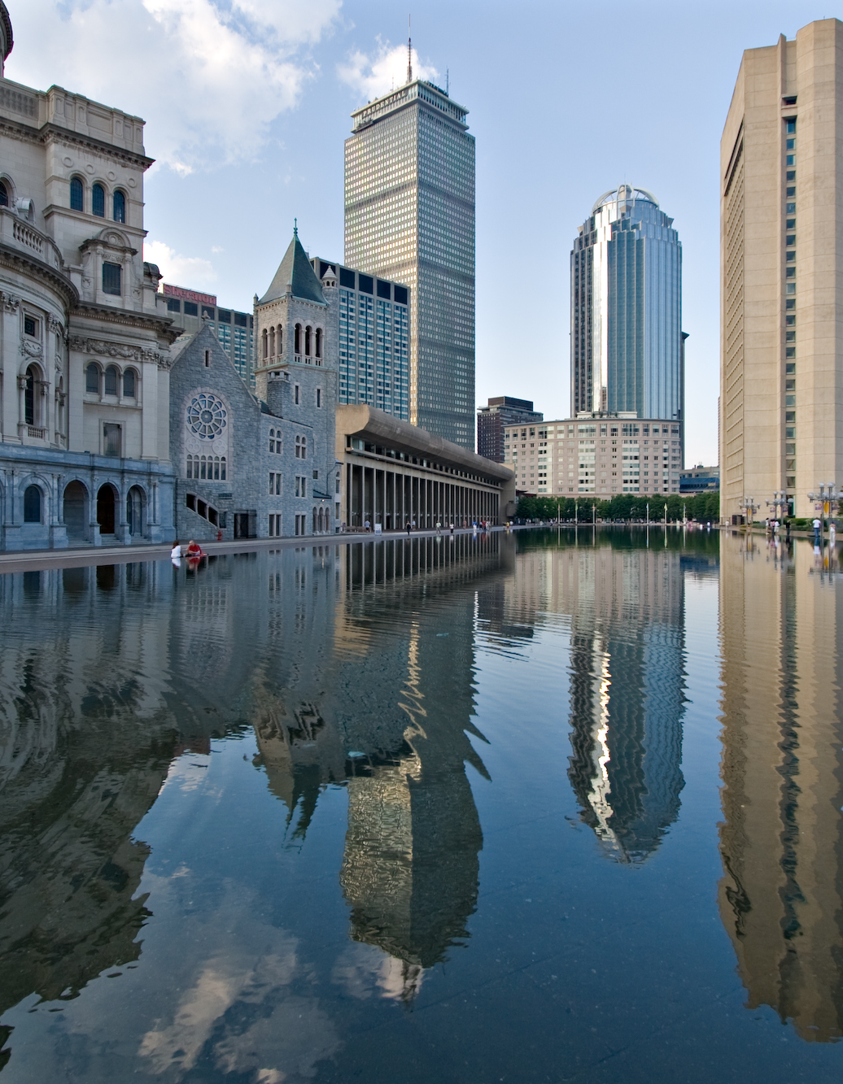
Análise para investimento em propriedades do airbnb em Boston-ma
James Levi Ittner
47 99601-7175
jamesleviittner@gmail.com
Rua Gustavo Bruck, 44, Czerniewicz, Jaraguá do Sul-SC, Brasil
Link para apresentação Youtube
https://www.youtube.com/watch?v=37k_ATw1UHs
Link arquivo - https://1drv.ms/p/s!ArfNwgWXDUX0k-Is2Gxa_u7H0z5a6A?e=0zDrbI

Slide 2

Fonte de Dados
Essas são as fontes de dados utilizadas para a análise:
01 - calendar210225123220-211118-224337.csv, contém as informações das listagens com o valor e dia alugado do período de 06/09/2016 a 05/09/2017.
02 - listings210225123254-211118-224337.csv, contém todos os detalhes das propriedades analisadas no período de 06/09/2016 a 05/09/2017.
03 - reviews210225123408-211118-224337.csv, contém todas as reviews ou avaliações das propriedades no período de 21/03/2009 a 06/09/2016.
Estão disponíveis também nesse link: https://data.world/jerrys/introduction-to-data-analytics

Slide 3
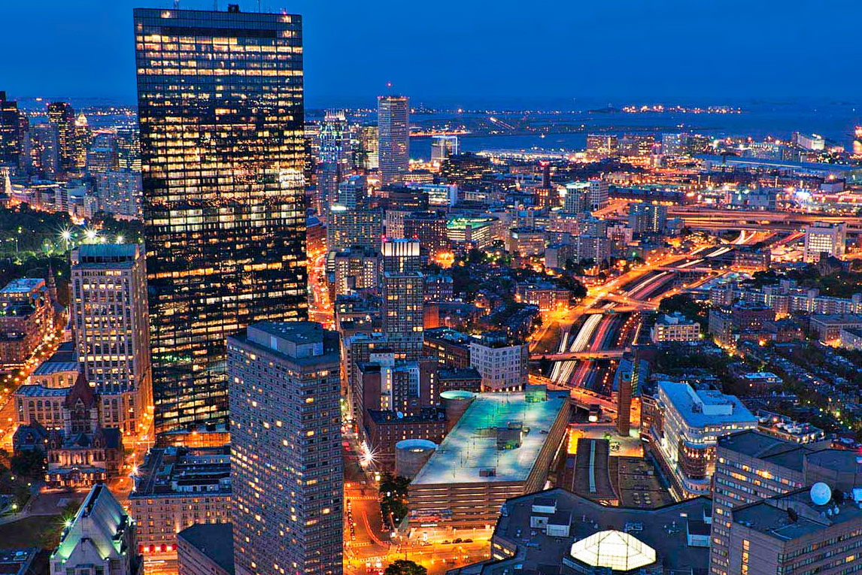
Detalhes sobre a cidade de Boston

Slide 4
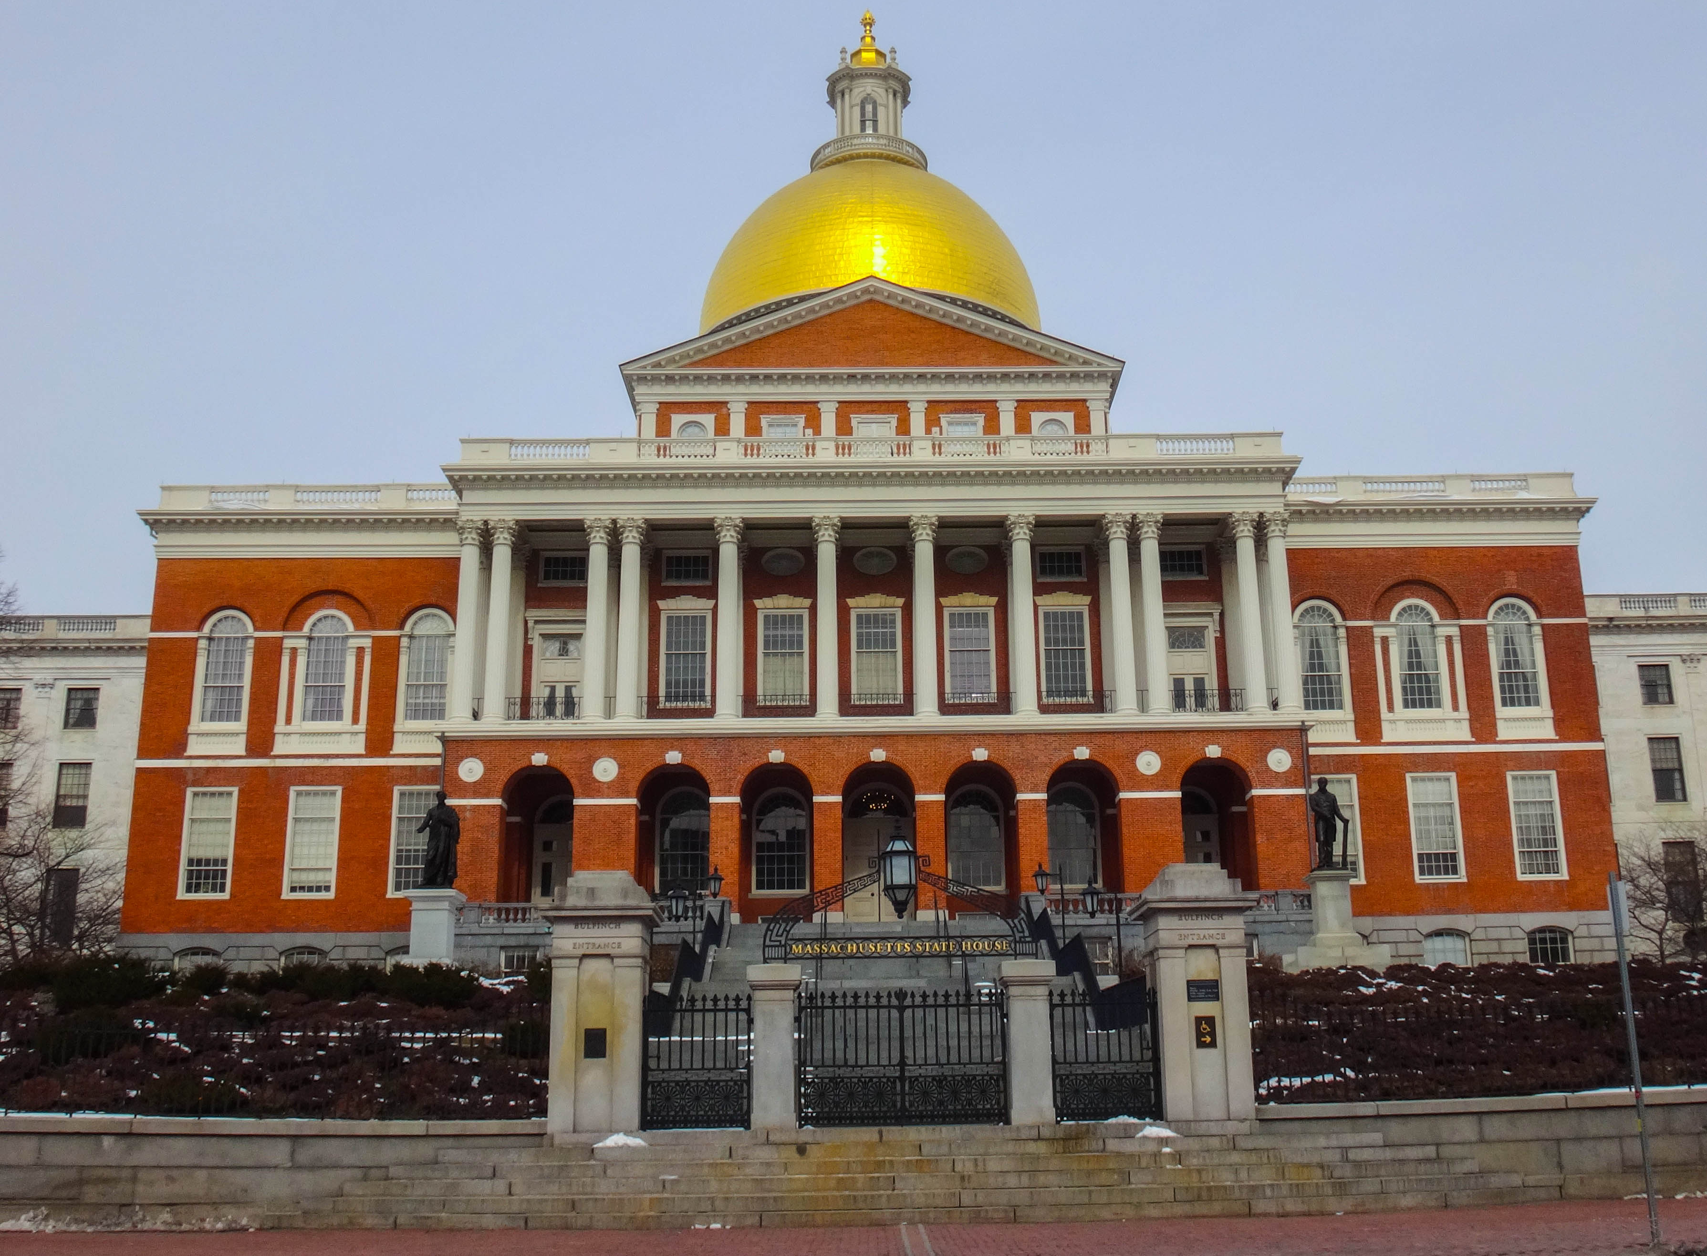

Detalhes sobre Boston
O número de habitantes em Boston no ano de 2017 é de 688.239.
A região metropolitana de Boston possui 4,8 milhões de habitantes.
Boston tem mais de 50 faculdades e universidades na área metropolitana, sendo um centro de ensino superior e pesquisa.
Em 2019 o turismo foi classificado como a terceira maior indústria de Massachusetts, sendo uma fonte econômica essencial em Boston.
Quase um terço dos habitantes de Boston utilizam transporte público para ir ao trabalho.
Boston está entre as 30 cidades economicamente mais poderosas do mundo, e a Grande Boston é a 6ª dos Estados Unidos.

Slide 5
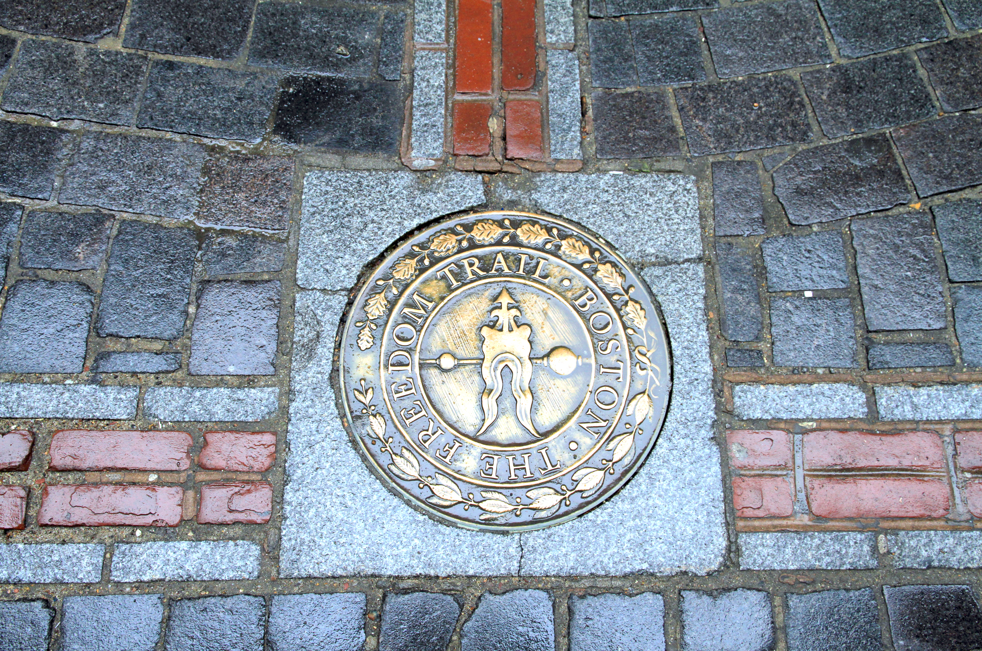
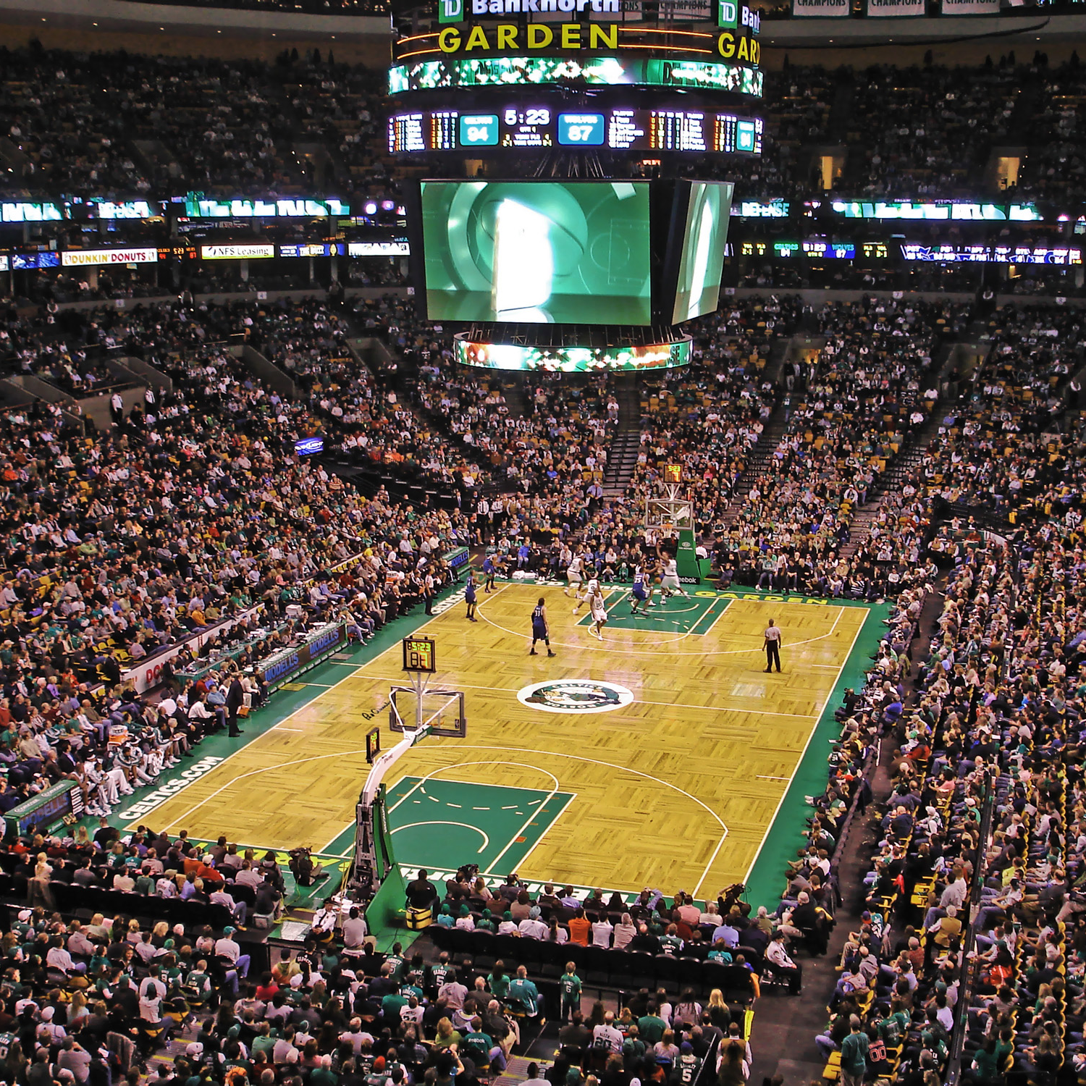
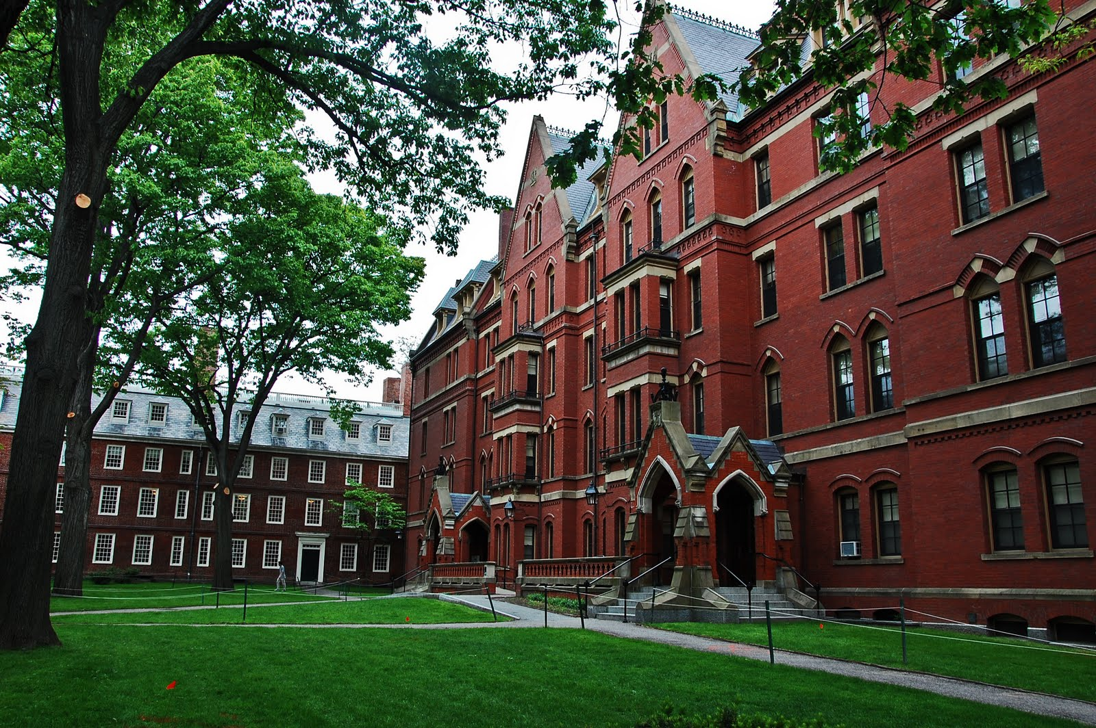
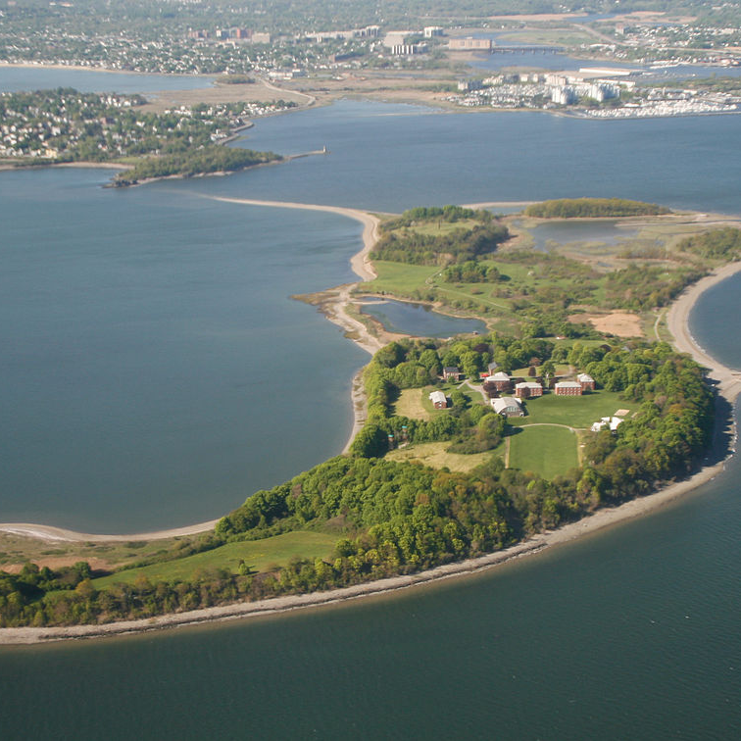
O que fazer em Boston
Freedom Trail
Esportes
Educação
Ilhas
Uma trilha de 4 km com 16 pontos importantes da história do país.
Assistir a um jogo dos Celtics, a maratona de Boston e um jogo de basebol Boston Red Sox.
Desde a admirada Universidade de Havard ao MIT(Massachusetts Institute of Technology)
Um paraíso continental com 34 ilhas e parques.

Slide 6
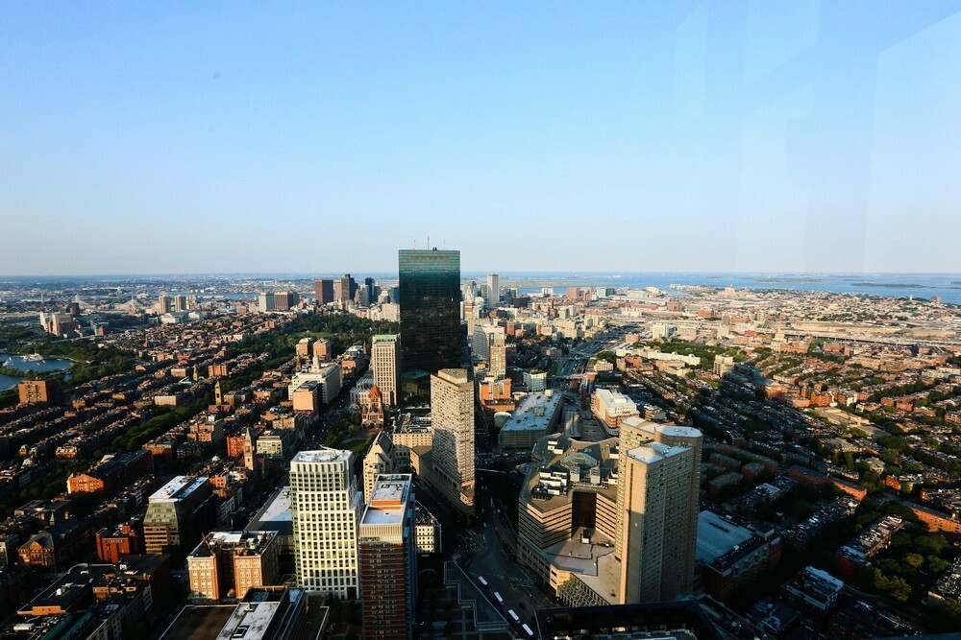
Análise Geral

Slide 7
Insights gerais
OBS: Foi desconsiderado as propriedades que não foram alugadas nenhuma vez durante o período analisado, 679 propriedades não foram alugadas nenhuma vez, o que daria 3.585 o total de propriedades, a receita por propriedade seria $ 35,5 Mil e a taxa de ocupação cai para 49,1%. O valor mediano e a moda seria de R$ 150,0.

Slide 8
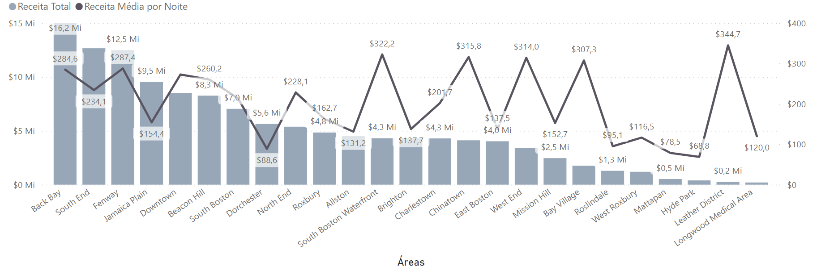
Receita Total x Média por Noite
Algumas áreas têm consistentemente valores mais altos, tanto em termos de valor total quanto de valor médio por noite, como Back Bay, South End e Fenway, o que pode indicar uma forte demanda por propriedades nesses locais. Essas 3 áreas ficam uma do lado a outra, do lado do centro de Boston. Essas podem ser áreas procuradas para hospedagem de curto prazo, devido à proximidade de atrações turísticas e facilidade de locomoção.

Slide 9
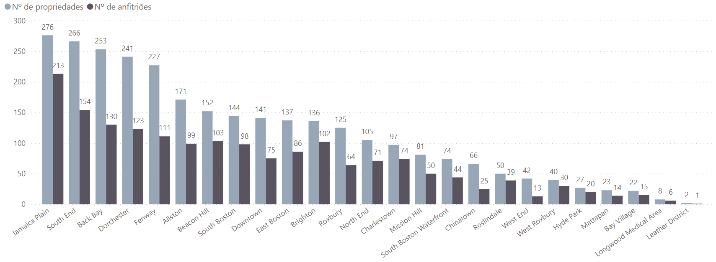
Propriedades x Anfitriões
Aqui vemos que Jamaica Plain tem o maior número de propriedades, mas como vimos no gráfico anterior, fica em 4º lugar em gerar receita total e o valor médio por noite abaixo da média. Com isso podemos ver que é uma área com bastante concorrência. Não necessariamente ter mais propriedades vai gerar uma maior receita.
Também podemos observar um padrão onde em quase todas as áreas os anfitriões possuem mais de um imóvel. Esse gráfico pode ajudar na hora de escolher uma área e ver se ela seria bom indicativo se a concorrência não está muito alta, o mercado saturado, e quais áreas podemos ter um crescimento futuro.

Slide 10
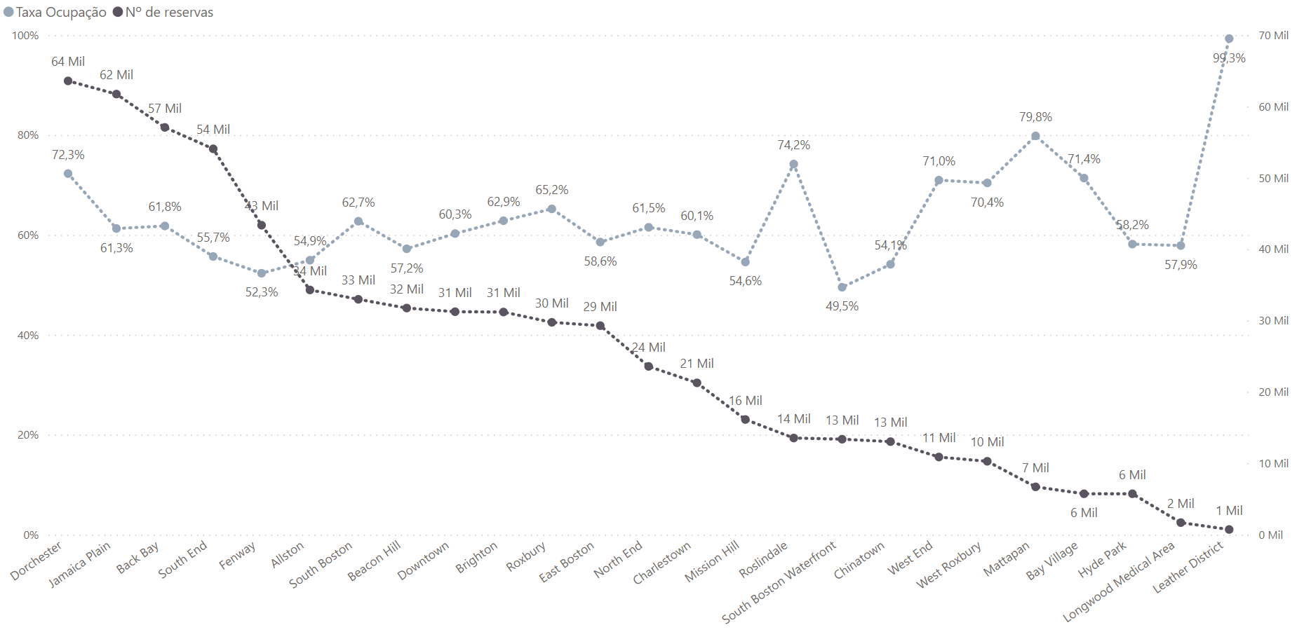
Taxa de ocupação x Reservas
Aqui podemos observar a taxa de ocupação e o número total de reservas. Dorchester teve o maior número de reservas, mas o valor médio por noite foi de $ 88,6. Por causa do valor da diária baixo, a taxa de ocupação ficou em 72,3%. Jamaica Plain também teve um total de reservas de 62 mil, mas o valor médio por noite também ficou abaixo da média geral.
Percebemos também que existe uma tendencia de a taxa de ocupação ser maior onde tem menos propriedades.
Podemos ver que Back Bay, South End e Fenway não tiveram o maior número de reservas, mas tem as maiores receitas, indicando que essas áreas novamente podem ser um bom investimento, alto número de reservas, taxa de ocupação, receita e valor médio por noite.

Slide 11

SazONALIDADE

Slide 12
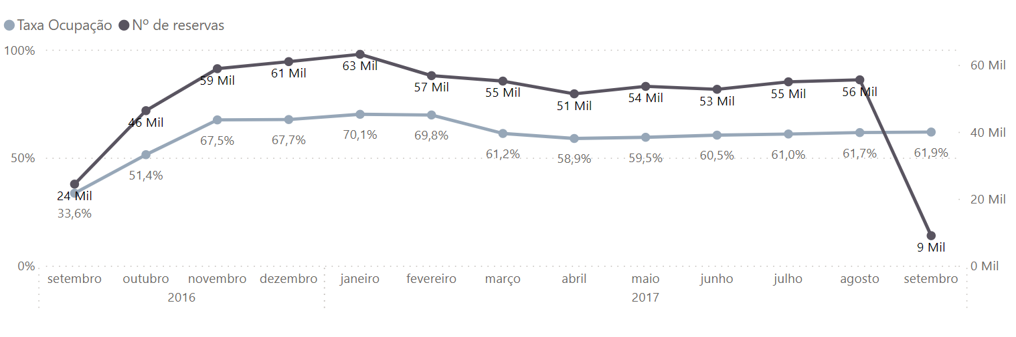
Linha do Tempo
Observa-se um crescimento constante no número de reservas ao longo dos meses de setembro 2016 a janeiro 2017, com uma taxa de ocupação subindo de 33,6 % para 70,1%. Isso sugere uma temporada de alta demanda no final do ano. O restante do ano se manteve estável o número de reservas durante os meses de fevereiro a agosto de 2017.
Em setembro de 2017 teve uma queda no número de reservas, mas se deve ao fato que os dados vão até o dia 05.
Podemos observar uma queda no mês de setembro de 2016. Isso pode estar ligado a fatores sazonais ou eventos específicos que afetaram essa queda, como uma nova bomba que foi encontrada em Boston em 2016, parecida com a que foi explodida em 2013 durante a Maratona de Boston. Isso provavelmente causou uma queda o número das reservas e taxa de ocupação.

Slide 13
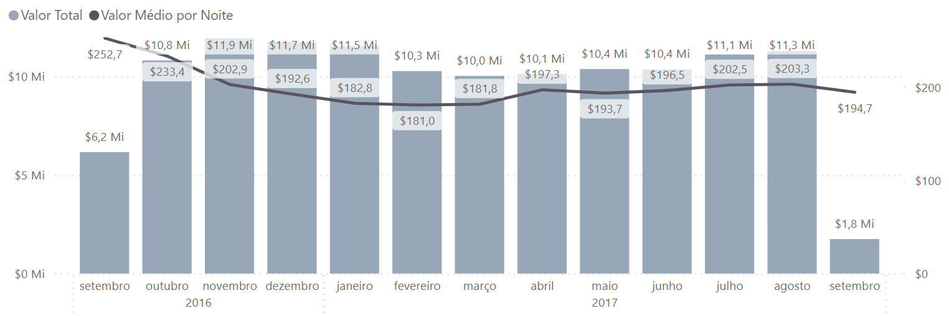
Linha do Tempo
Apesar dessa queda nos valores médios por noite, os valores totais das reservas não seguem necessariamente a mesma tendência. Isso ocorre porque a redução nos preços pode ser compensada pelo aumento no número de reservas, especialmente durante os períodos de alta demanda. Observa-se que os valores totais de receita atingem picos em meses de alta demanda, como novembro e dezembro de 2016. Mesmo que os valores médios por noite possam ter diminuído nesses meses, a alta demanda resulta em um aumento significativo no valor total das reservas.

Slide 14
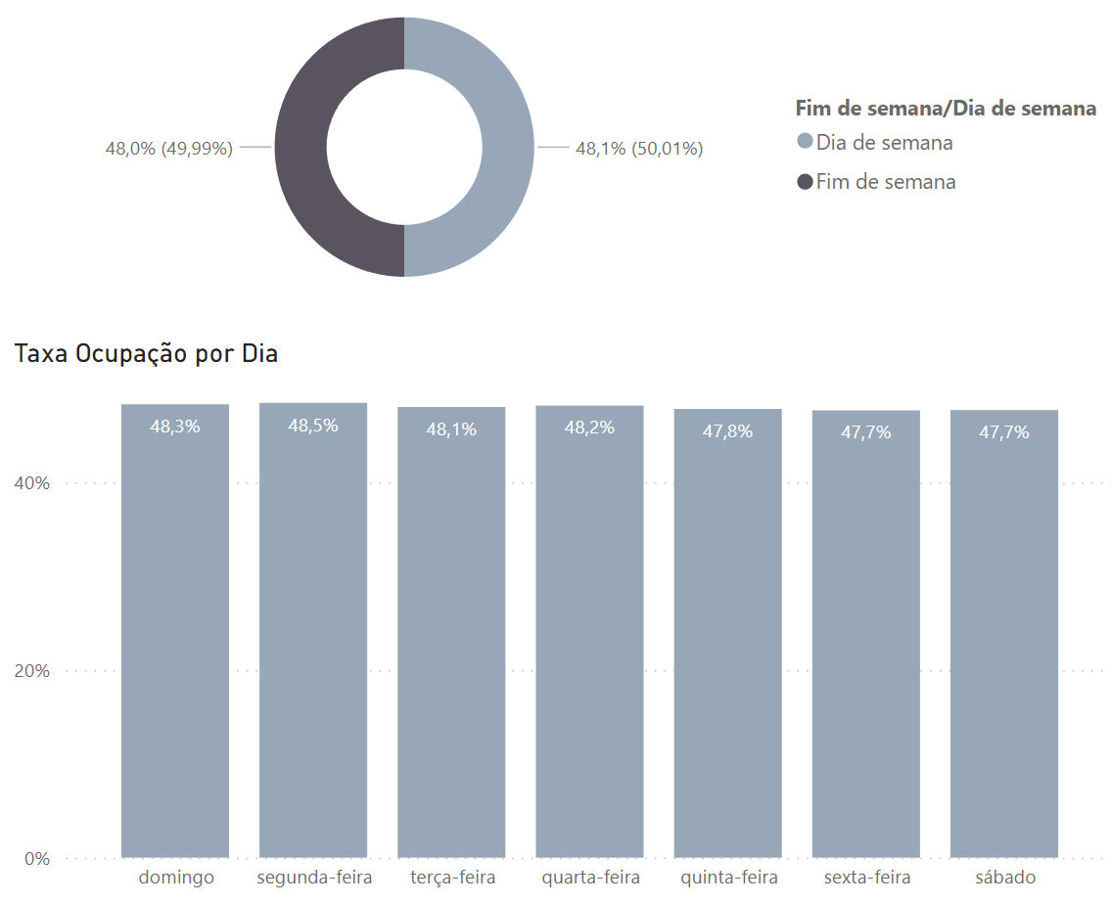
Linha do Tempo
Não encontrei diferença significativa na taxa de ocupação por dia da semana, e também nos finais de semana. Também analisando os dados de receita total, valor médio por noite e número de reservas, não encontrei diferença significativa por dias da semana.

Slide 15
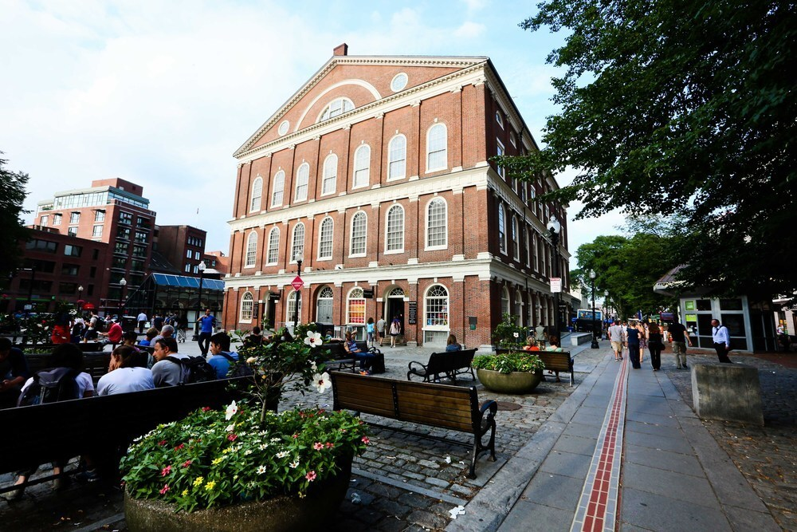
Propriedades

Slide 16
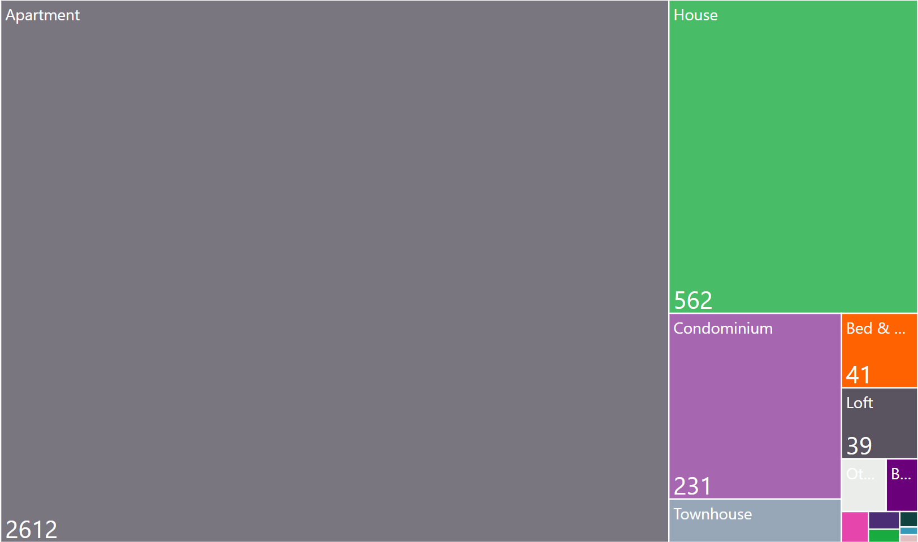
Número x tipo de propriedades
Os apartamentos (2612) são o tipo de propriedade mais comum listado no Airbnb, seguidos por casas (562) e condomínios (231).
Os apartamentos podem atrair viajantes como casais, famílias e viajantes de negócios, devido à sua versatilidade e oferta de comodidades domésticas.
As casas podem ser particularmente populares entre famílias ou grupos maiores que procuram mais espaço, privacidade e comodidades como cozinhas completas e áreas ao ar livre.
Os condomínios podem atrair uma variedade de viajantes, incluindo turistas em busca de facilidades como piscinas, academias e áreas de lazer, bem como viajantes de negócios que valorizam a proximidade a centros urbanos e a infraestrutura de serviços.

Slide 17
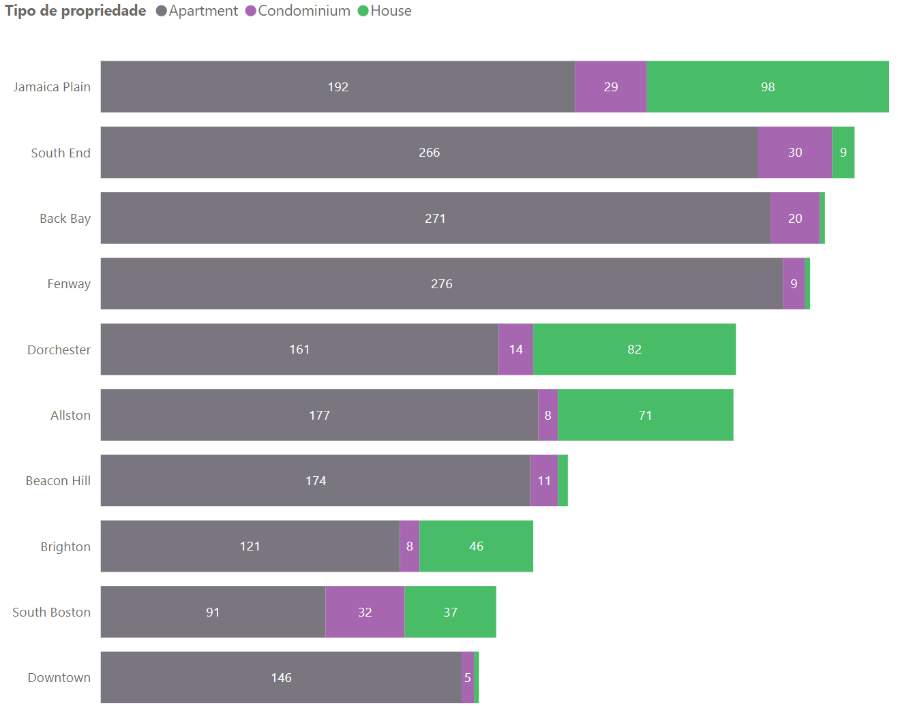
Tipo de propriedades por área
Vamos analisar essas top 10 áreas por números de propriedades.
O tipo mais comum de propriedades em todas as áreas são apartamentos, o que sugere uma preferência dos anfitriões por esse tipo de acomodação nessas áreas.
No entanto, também há uma presença significativa de casas e condomínios em alguns bairros, como Jamaica Plain, Dorchester e Allston, indicando uma diversidade de opções de hospedagem para os viajantes.
Uma quantidade maior de apartamentos em todas as áreas se deve ao valor da propriedade, que é menor do que uma casa. Também o custo de manutenção com um apartamento é menor.
Além disso, o apartamento é recomendado em grandes centros pelo o rendimento por m² do que casas, o que torna uma escolha financeira mais atrativa para investidores que buscam maximizar sua receita de aluguel.
Outros fatores favorecem aos apartamentos, como conveniência, comodidade e acesso a transporte público, principalmente nas áreas centrais.

Slide 18
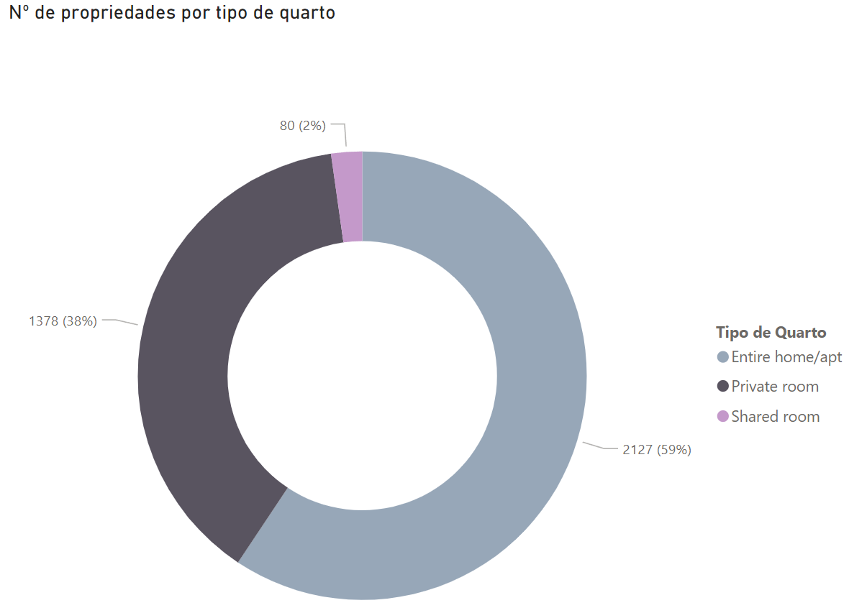
Tipos de quarto
Aqui podemos ver a distribuição de número de propriedades por tipos de quartos.
A maioria com 2127 propriedades, ou 59% são casas ou apartamentos inteiros, isso oferece aos hospedes uma hospedagem mais privativa e independente.
Os quartos privativos que somam 1378 ou 38% também tem uma procura considerável. Esses hospedes buscam uma hospedagem mais econômica.
As propriedades com quarto compartilhado são para hóspedes com orçamento reduzido, que buscam uma hospedagem mais social.

Slide 19
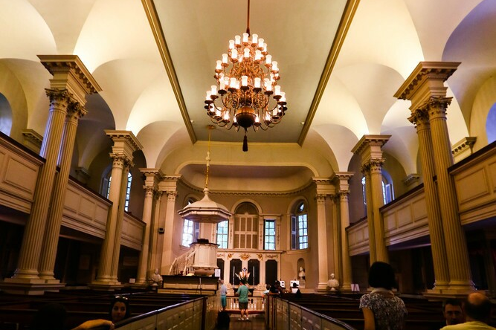
Anfitriões

Slide 20
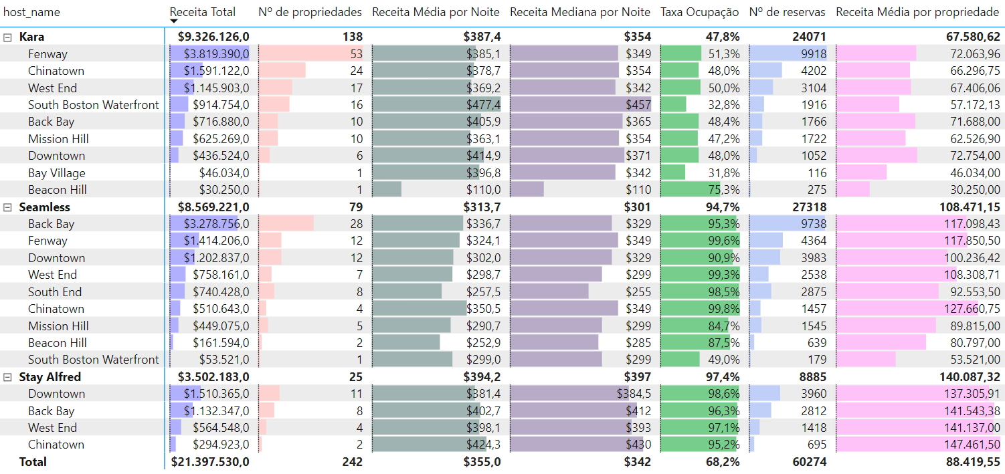
Kara tem uma grande quantidade de propriedades, mas uma taxa de ocupação relativamente baixa, o que sugere que há espaço para otimizar a taxa de ocupação para aumentar a receita. Seamless tem receita média por propriedade é de $117 Mil, o que é significativamente maior do que a de Kara, indicando uma gestão eficiente das propriedades e alta demanda na área de Back Bay. Stay Alfred possui uma alta taxa de ocupação e uma receita média por propriedade impressionante, gerenciando as propriedades de alta qualidade e bem localizadas.

Slide 21
Insights sobre os anfitriões
Diversificação de Portfólio: é importante uma diversificação com propriedades em várias áreas, mitigando os riscos associados a flutuações de mercado em áreas específicas.
Relação entre Taxa de Ocupação e Receita Média por Noite: Existe uma relação interessante entre a taxa de ocupação e a receita média por noite, mostrando que preços mais altos não necessariamente afetam negativamente a taxa de ocupação.
Eficiência de Gestão de Propriedades: Uma gestão altamente eficiente pode gerar uma receita significativa com um número relativamente baixo de propriedades.
Impacto do Número de Reservas na Receita: O número de reservas é crucial para a geração de receita, mesmo com uma taxa de ocupação mais baixa, contribuindo para sua receita total.
Análise de Preços Dinâmicos: Ajustar os preços com base na demanda e na temporada pode maximizar a receita, especialmente para anfitriões com alta taxa de ocupação.
Estratégias de Marketing: Anfitriões com taxas de ocupação mais baixas podem investir em marketing para aumentar a visibilidade e atrair mais hóspedes, como fotos de qualidade e criativas mostrando a propriedade.
Investimento em Qualidade: Propriedades com altas receitas médias por noite e boas taxas de ocupação indicam um investimento em qualidade e conforto que atrai hóspedes dispostos a pagar mais.
Resposta rápida: os melhores anfitriões respondem os clientes dentro de 1 hora ou em poucas horas, isso é essencial para não perder os hospedes interessados.

Slide 22
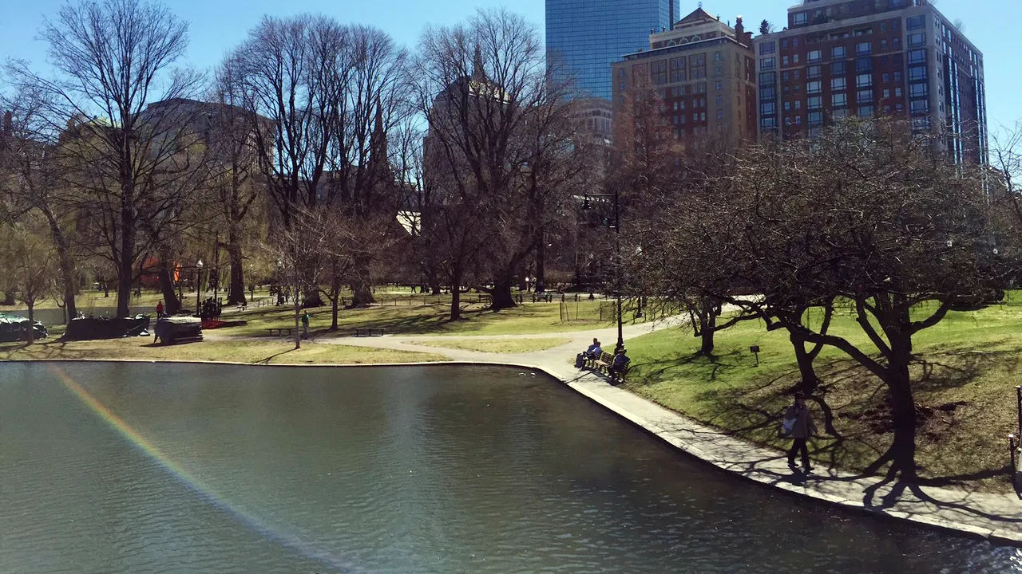
Recomendações Melhores áreas

Slide 23
TOP 3 ÁREAS COM MAIOR RECEITA TOTAL

Slide 24
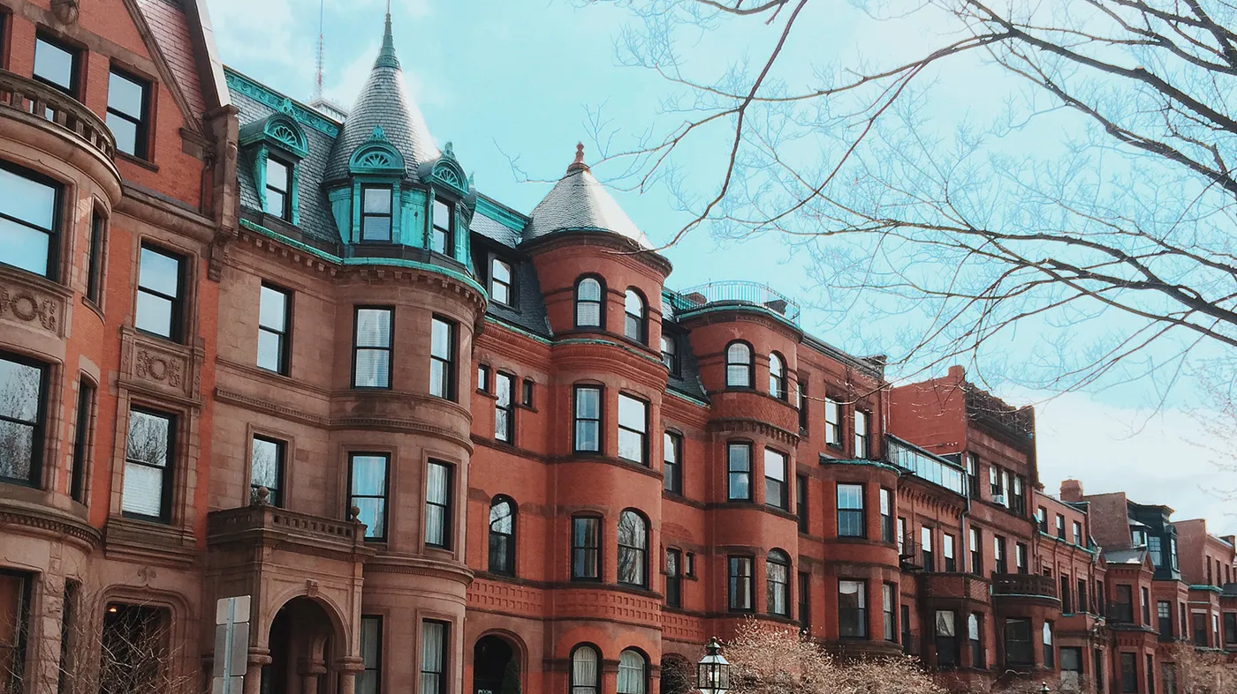
Back Bay

Slide 25
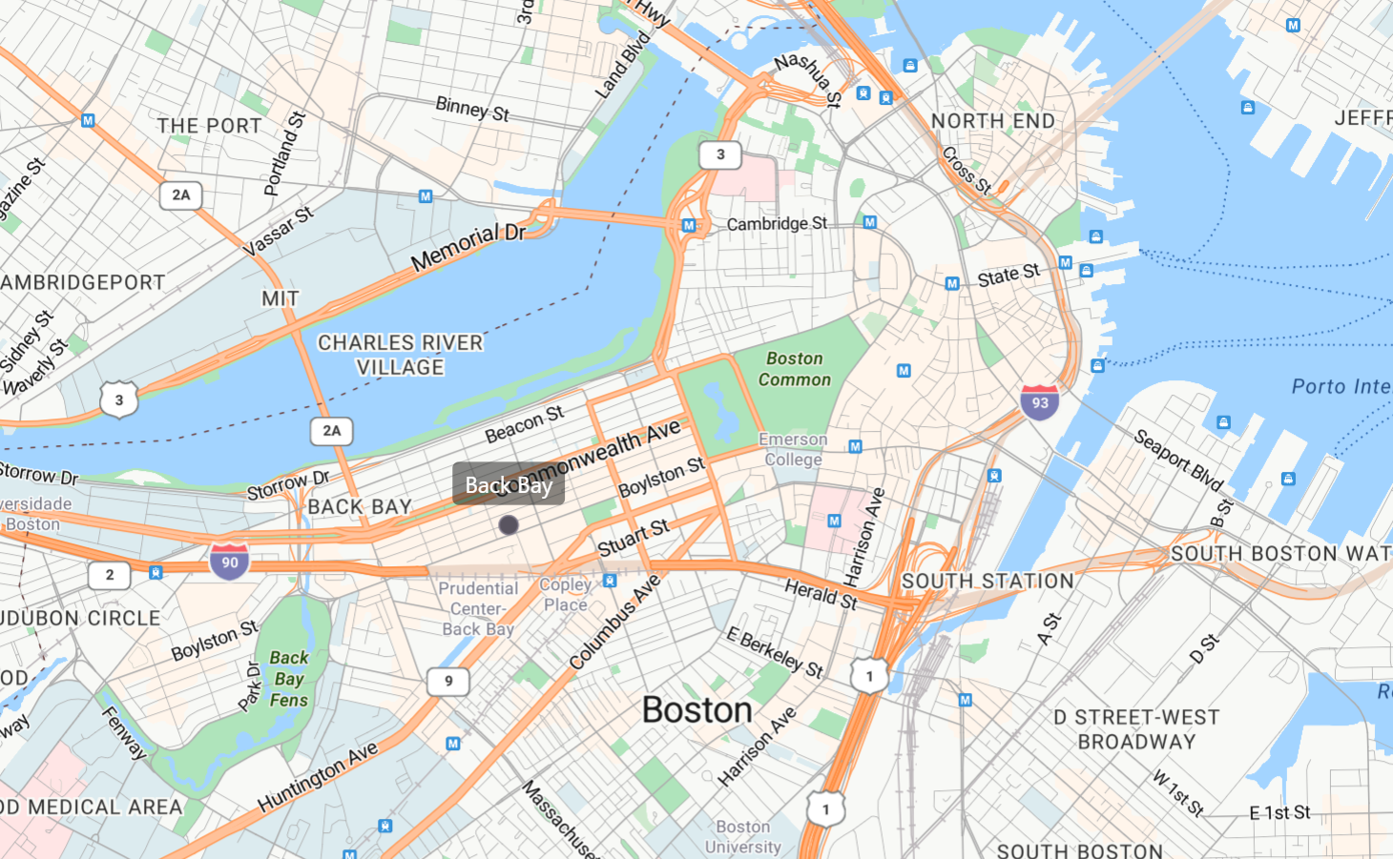

Slide 26
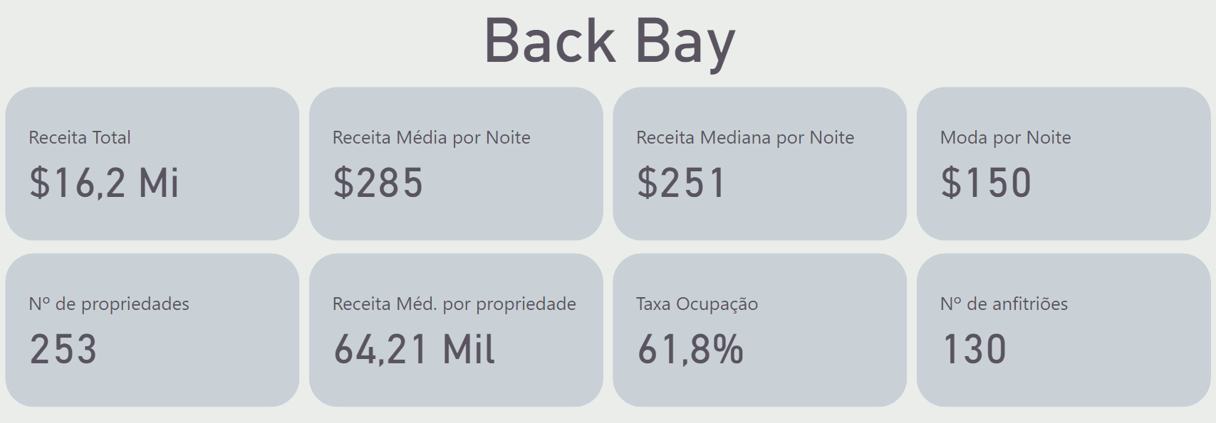
Possui a maior receita total entre os bairros analisados, juntamente com um valor médio por noite significativo e uma alta taxa de ocupação. Tem uma quantidade considerável de avaliações e anfitriões, indicando uma presença consolidada no mercado.
É uma área residencial luxuosa central, possui ruas como Newburry e Boylston, com lojas de luxo e vitrines que chamam atenção.
Algumas palavras chaves dessa Área são: Localizado, Bonito, Compras, Restaurantes, Jantar e Central.
Muitas propriedades possuem um estilo de construção vitoriano, que são construções antigas baseadas nas arquiteturas góticas e clássicas.
Os tipos de propriedades mais populares são apartamentos de 1 e 2 quartos, condomínios e lofts.
Back Bay é uma área com grande potencial para investimento. A alta receita média por noite, a taxa de ocupação e a demanda consistente tornam essa área um investimento atrativo.

Slide 27
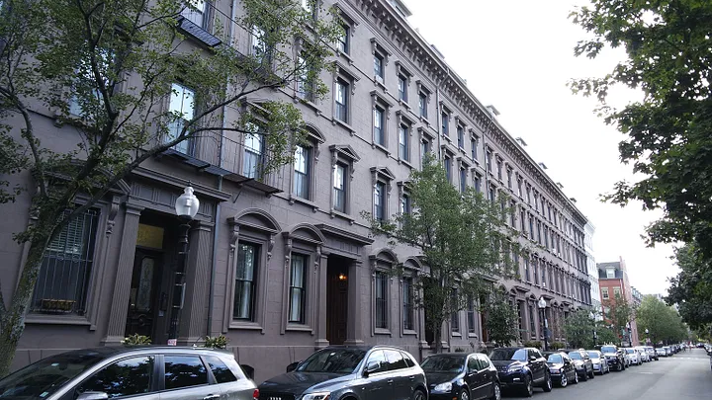
South End

Slide 28
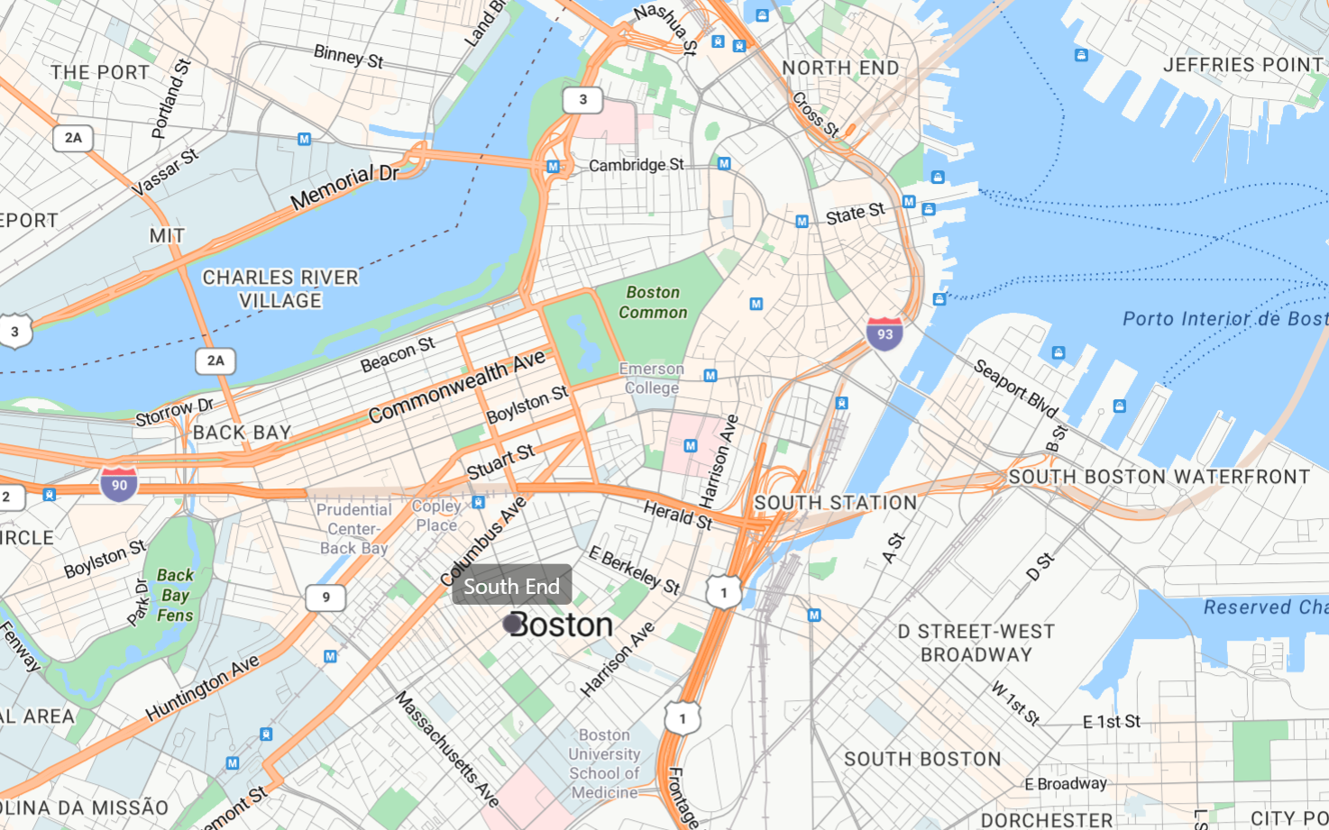

Slide 29
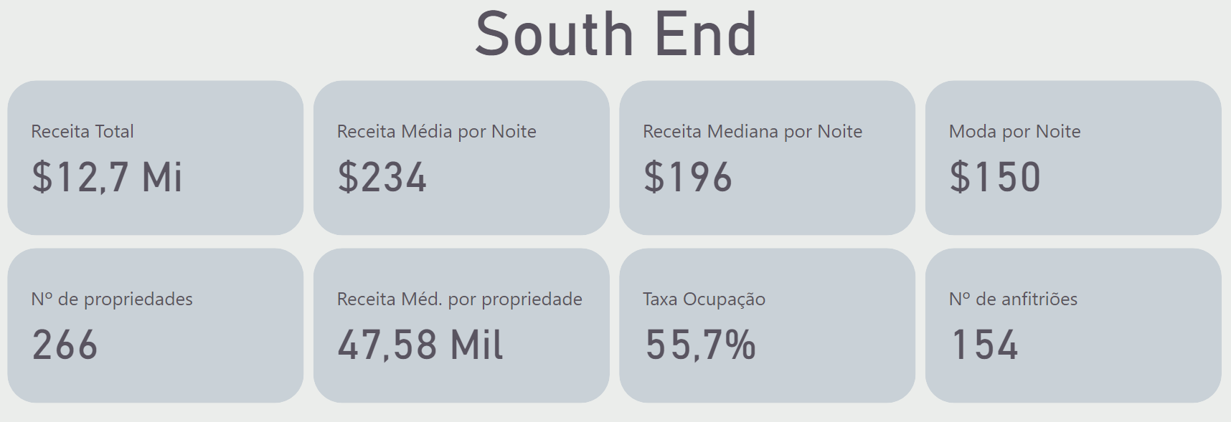
Tem uma presença forte no mercado de hospedagem.
South End é uma área vibrante e eclética, com arquitetura histórica e contemporânea, restaurantes premiados, galerias de arte e boutiques exclusivas. Sua proximidade com o centro da cidade e outras atrações a torna altamente desejável para viajantes. A região possui casas geminadas vitorianas, áreas verdes, praças históricas e a região de SoWa, conhecida por seus estúdios de artistas e feiras gastronômicas.
Os tipos de propriedades mais comuns são apartamentos com 1 e 2 quartos, condomínios e casas.
Algumas palavras chaves dessa área são: Caminhada, compras, Vitoriano, bares, localizado e parques.
South End é uma área com bom potencial para investimento em Airbnb. A alta receita média por noite, a taxa de ocupação e a demanda consistente tornam essa área um investimento atrativo.

Slide 30
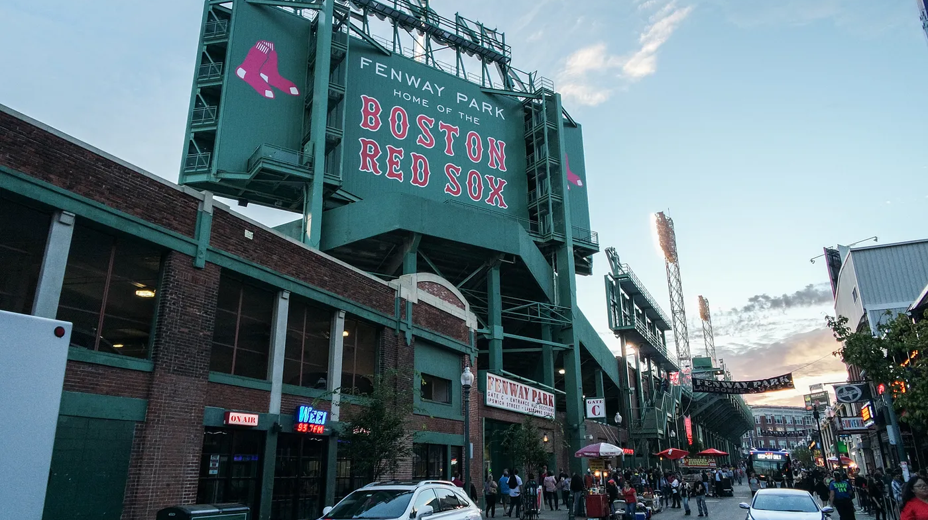
Fenway

Slide 31
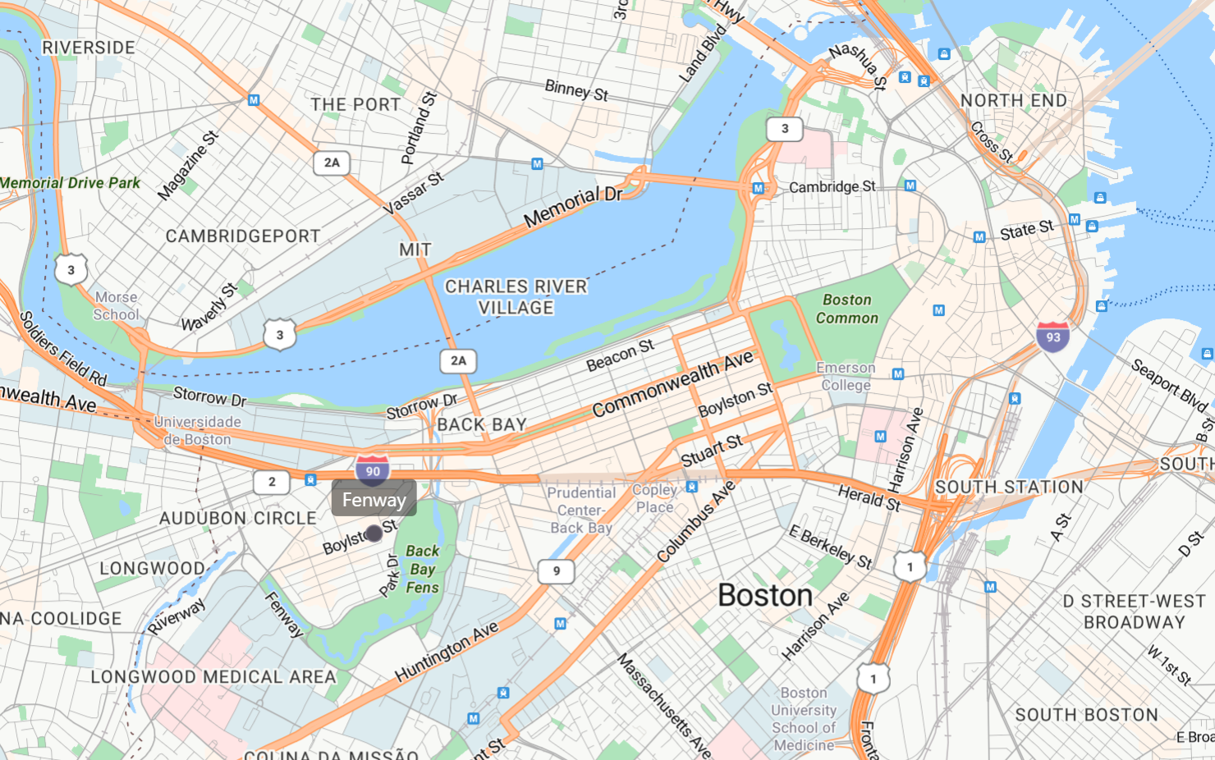

Slide 32
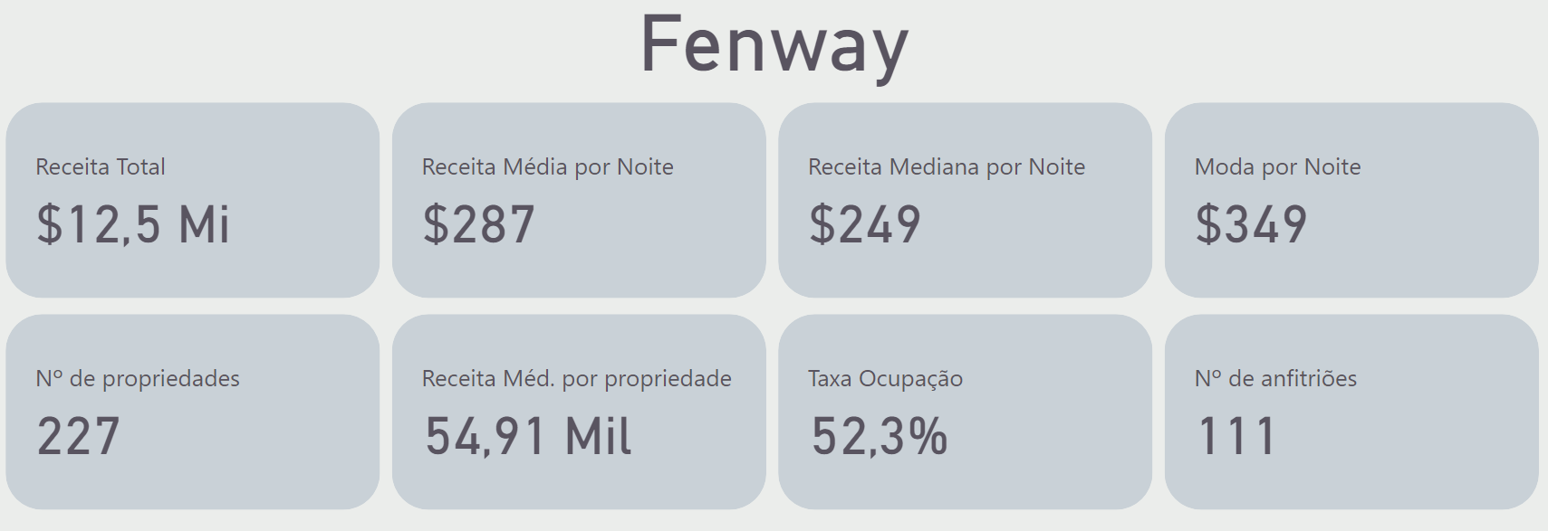
Possui uma presença forte no mercado de hospedagem.
Fenway é conhecido pelo Fenway Park, estádio dos Boston Red Sox, e oferece uma variedade de opções de restaurantes, bares e lojas. Além disso, a área abriga museus como o Museu de Belas Artes, a Boston Latin School, instituições de ensino superior e uma cena animada de bares e lojas modernas, tornando-a popular entre os viajantes interessados na vida urbana de Boston.
Algumas palavras chaves dessa área são: Apartamentos, parques, privado, acesso, localizado, central e shopping.
Os tipos de propriedades mais populares são apartamentos de 1 e 2 quartos e condomínios.
A alta receita média por noite, a taxa de ocupação e a demanda consistente tornam essa área um investimento atrativo.

Slide 33
TOP 3 ÁREAS COM: maior receita média por noite maior receita media por propriedade Menor número de propriedades

Slide 34
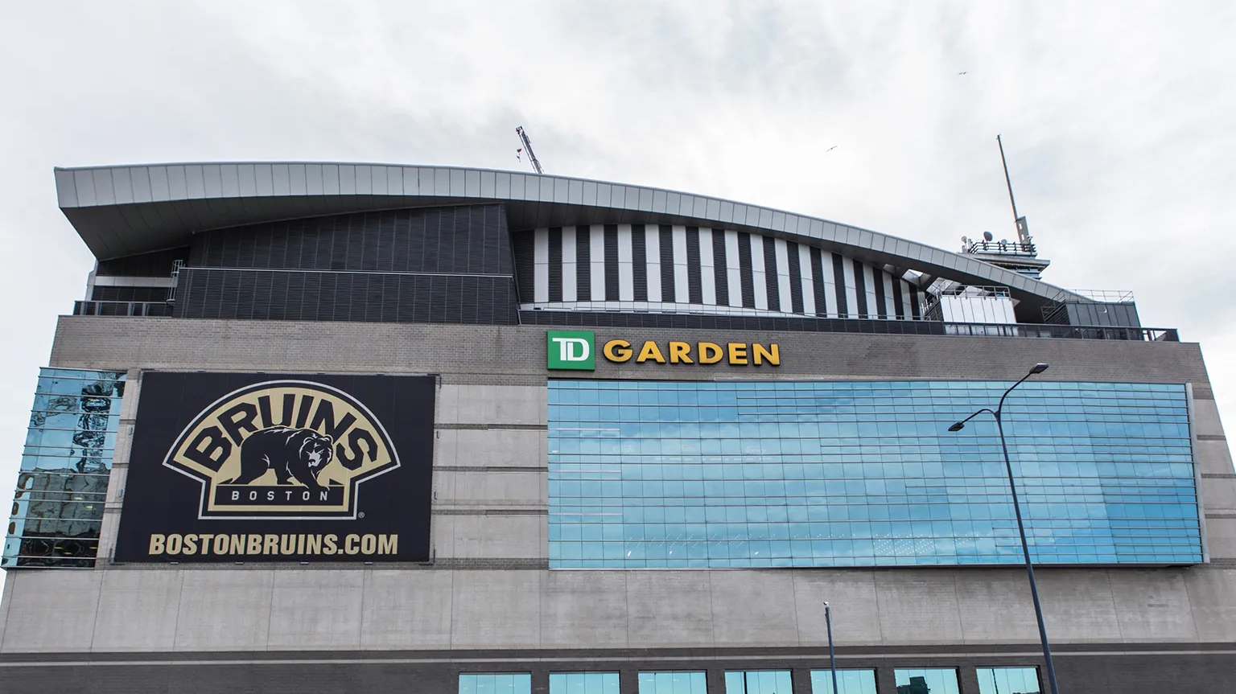
West End

Slide 35
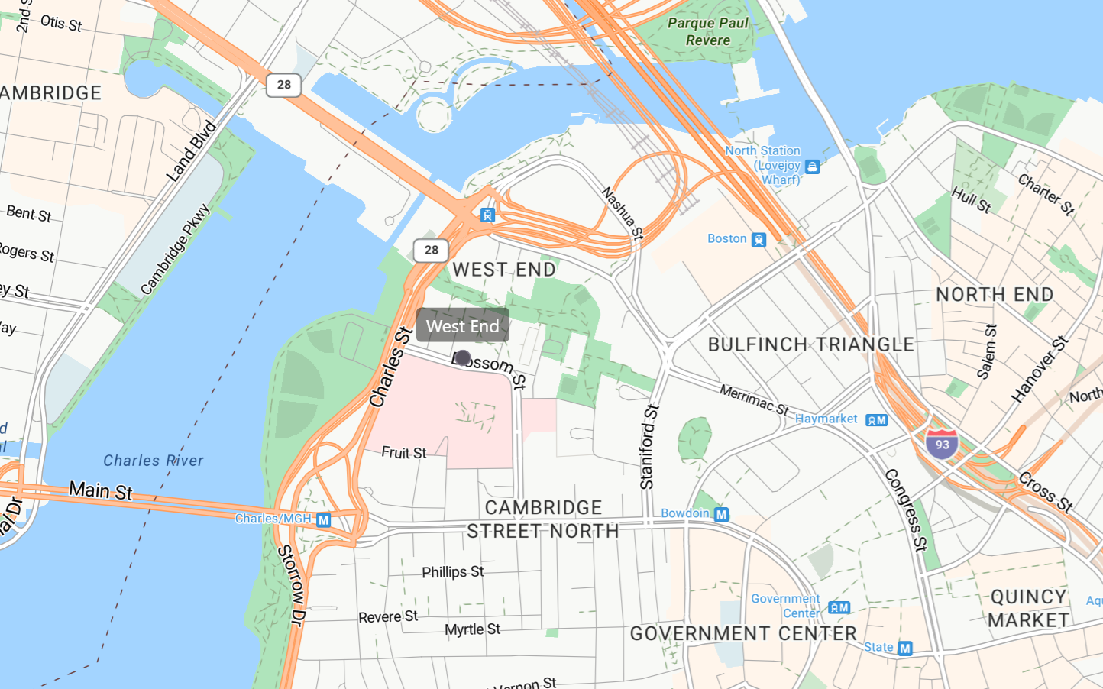

Slide 36
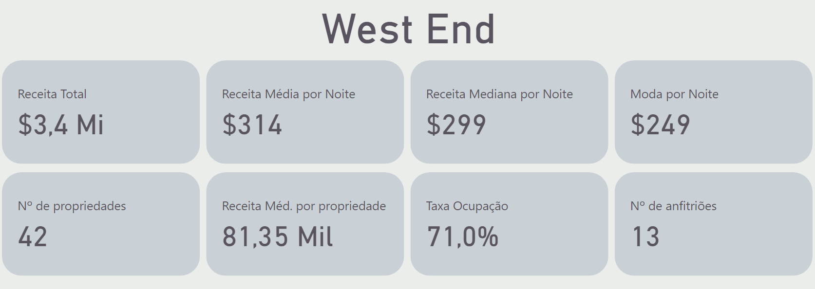
Alto valor médio por noite, valor médio por propriedade e taxa de ocupação.
West End, próximo ao centro de Boston, oferece fácil acesso a várias atrações, como o TD Garden, a Freedom Trail e o Charles River Esplanade. Bem conectado por transporte público, é seguro e tranquilo, ideal para famílias e turistas. Além disso, é um bairro histórico e vibrante com parques bem cuidados, proporcionando uma excelente qualidade de vida para os residentes.
O tipo de propriedades na grande maioria são apartamentos com 1 e 2 quartos.
West End oferece uma combinação ideal de localização central, demanda consistente, público-alvo amplo, número menor de propriedades e anfitriões, rentabilidade atraente e características vantajosas, tornando-se uma ótima opção para investimento.

Slide 37
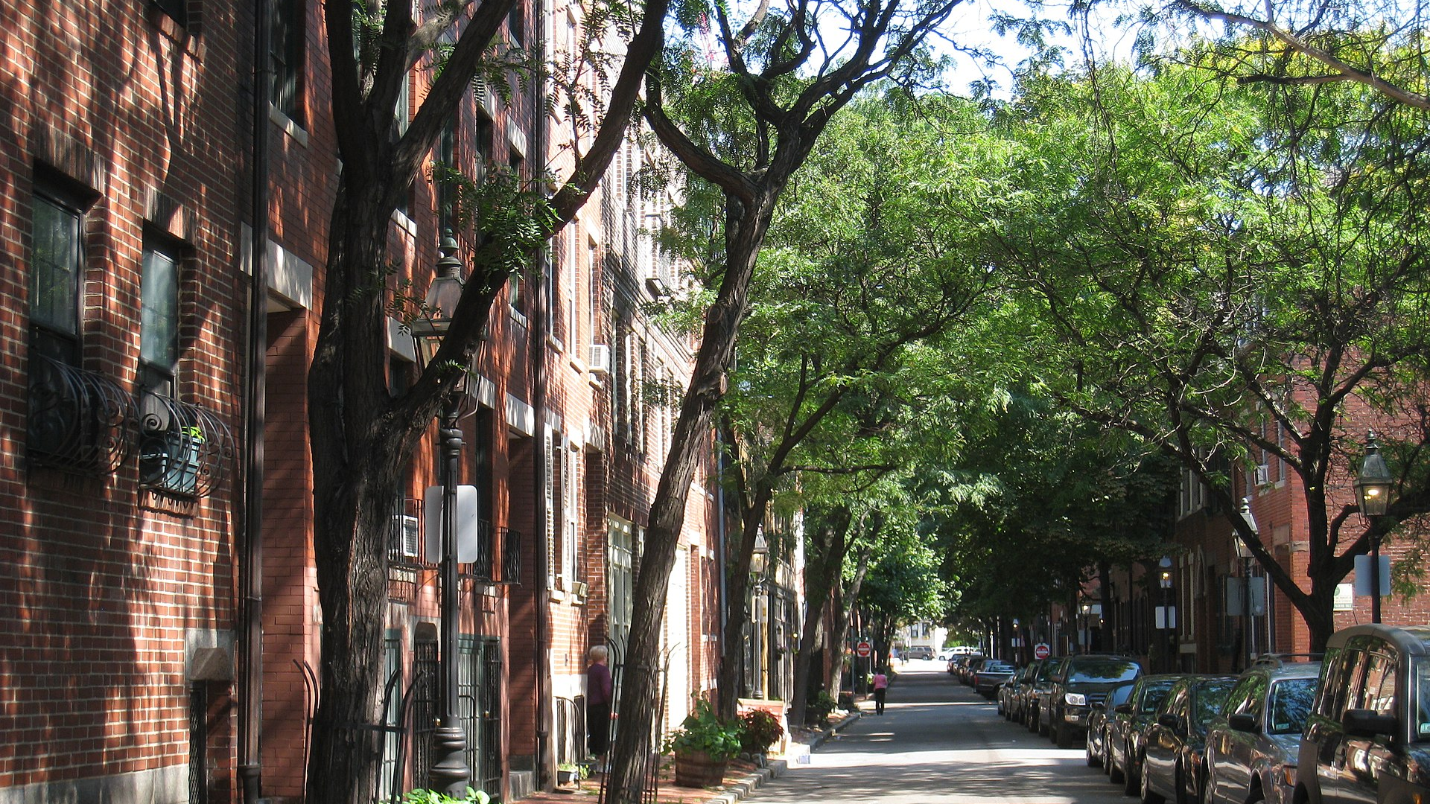
Bay Village

Slide 38
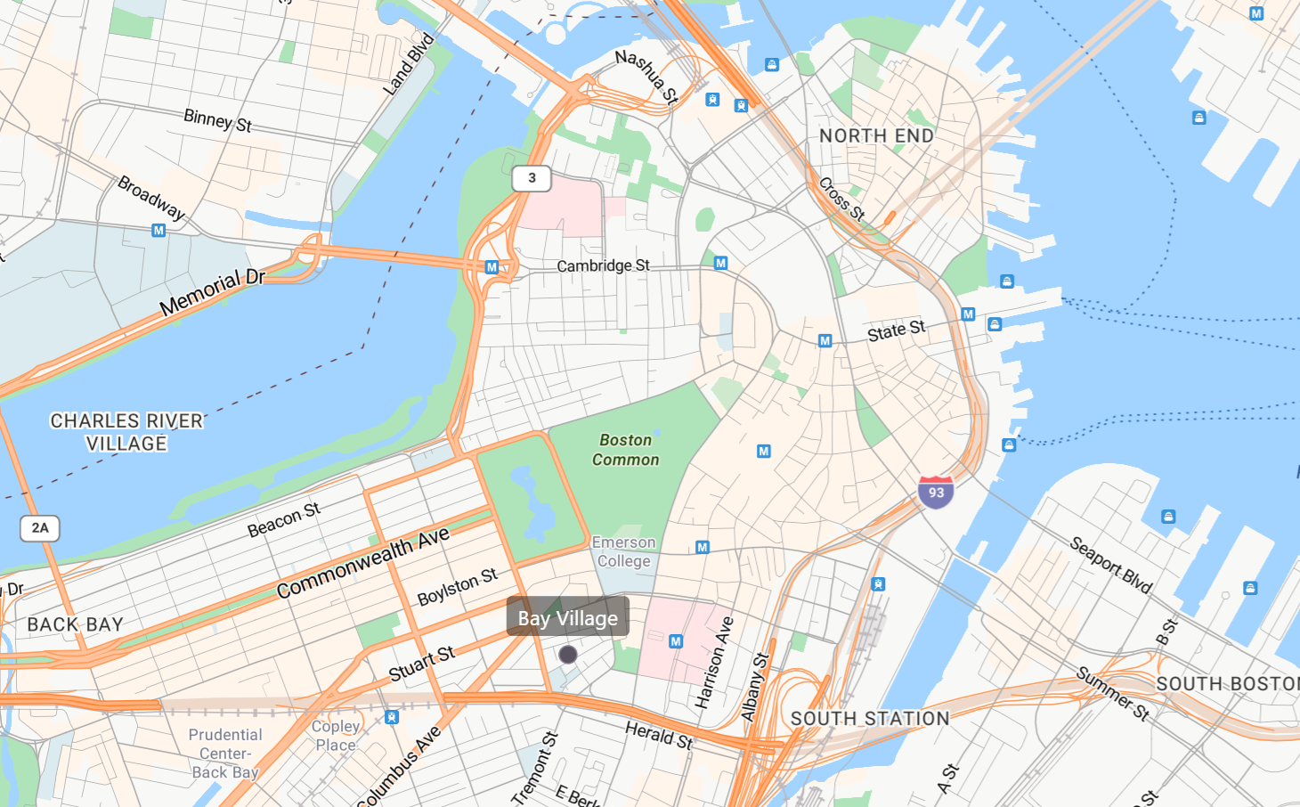

Slide 39
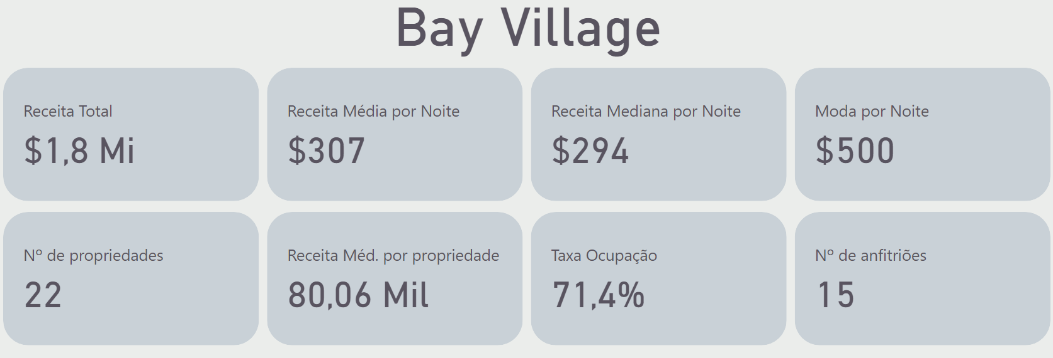
Alto valor médio por noite, valor médio por propriedade e taxa de ocupação, indicam forte demanda na região;
A maioria de propriedades são apartamentos de 1 a 2 quartos, e casas com 2 ou mais.
Bay Village, o bairro mais antigo de Boston, é conhecido por suas ruas estreitas e arquitetura histórica, atraindo visitantes em busca de uma experiência autêntica na história da cidade. Apesar de ser tranquilo, está estrategicamente localizado, proporcionando fácil acesso às principais atrações de Boston e opções de transporte público. Sua comunidade unida e acolhedora oferece uma experiência mais autêntica aos turistas, possibilitando aos investidores capitalizarem sobre esse ambiente único.
Devido à sua localização privilegiada e ao seu apelo histórico, Bay Village tem um potencial significativo de valorização imobiliária a longo prazo. Os investidores podem esperar que o valor de suas propriedades aumente ao longo do tempo, o que torna o investimento em imóveis nesta área uma escolha sólida e estratégica.

Slide 40
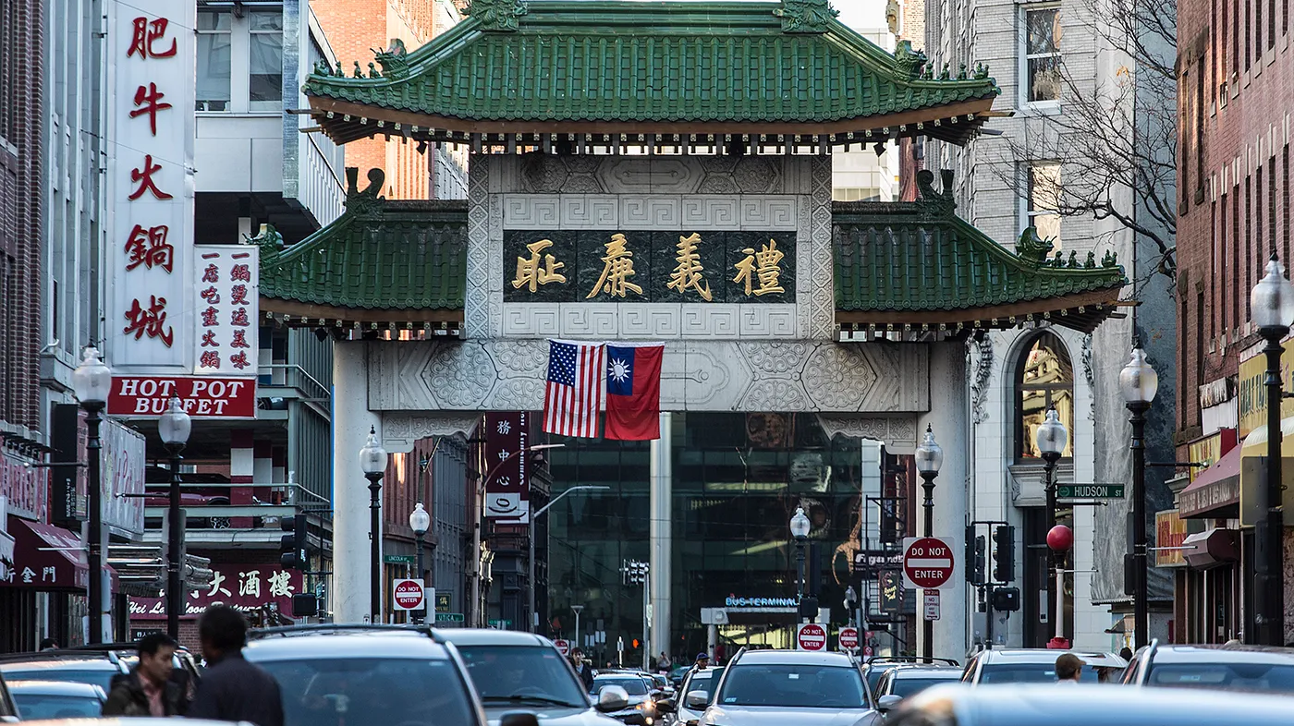
Chinatown

Slide 41
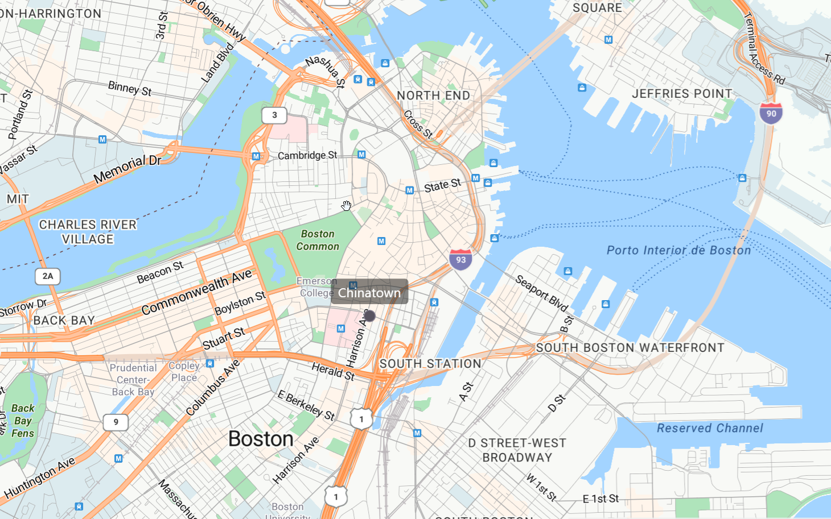

Slide 42
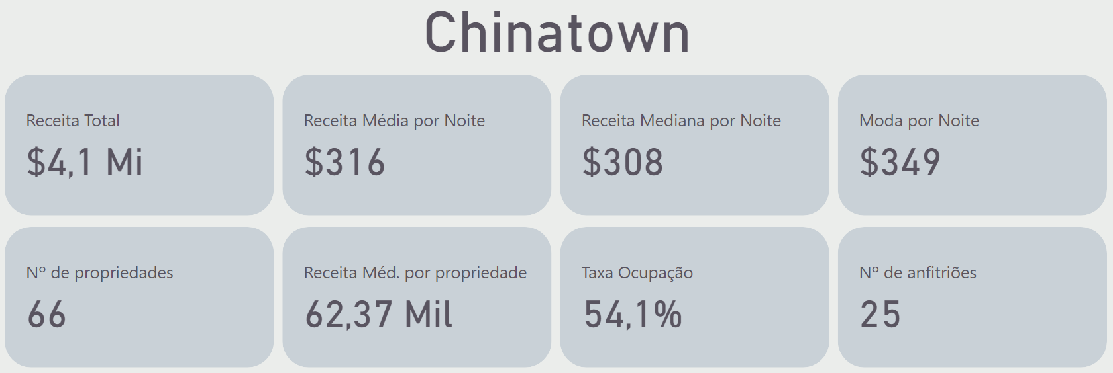
Chinatown possui um valor médio por noite de $316 e uma taxa de ocupação de 54,1%, com potencial de crescimento nesse aspecto.
Sua localização central em Boston oferece acesso fácil a várias atrações turísticas, tornando-a altamente desejável para viajantes.
A diversidade de opções de acomodação, desde apartamentos modernos até edifícios históricos convertidos, maximiza o potencial de ocupação e lucro para investidores.
A grande maioria de propriedades são apartamentos de 1 e 2 quartos.
Chinatown proporciona aos hóspedes uma autêntica experiência gastronômica asiática e a oportunidade de mergulhar na rica herança cultural do bairro, tornando-o um investimento atrativo devido à alta taxa de ocupação, receita média por noite e demanda consistente.

Slide 43
TOP 3 ÁREAS com CRESCIMENTO FUTURO

Slide 44
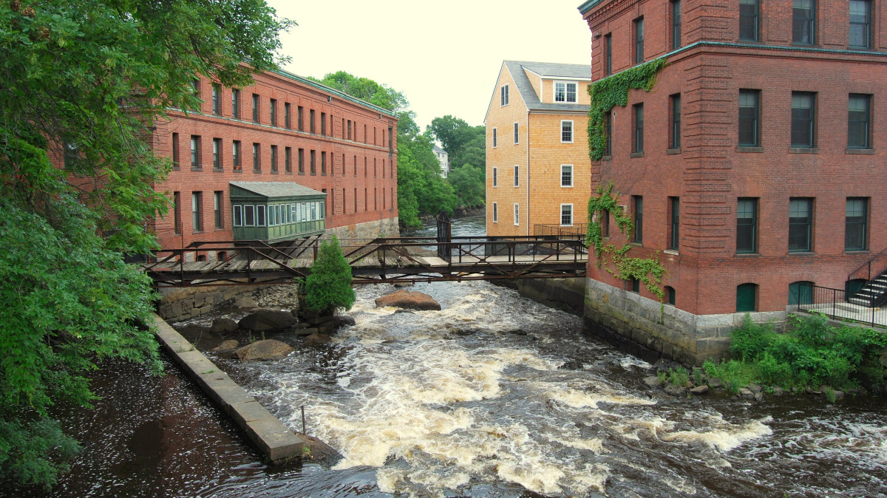
dorchester

Slide 45
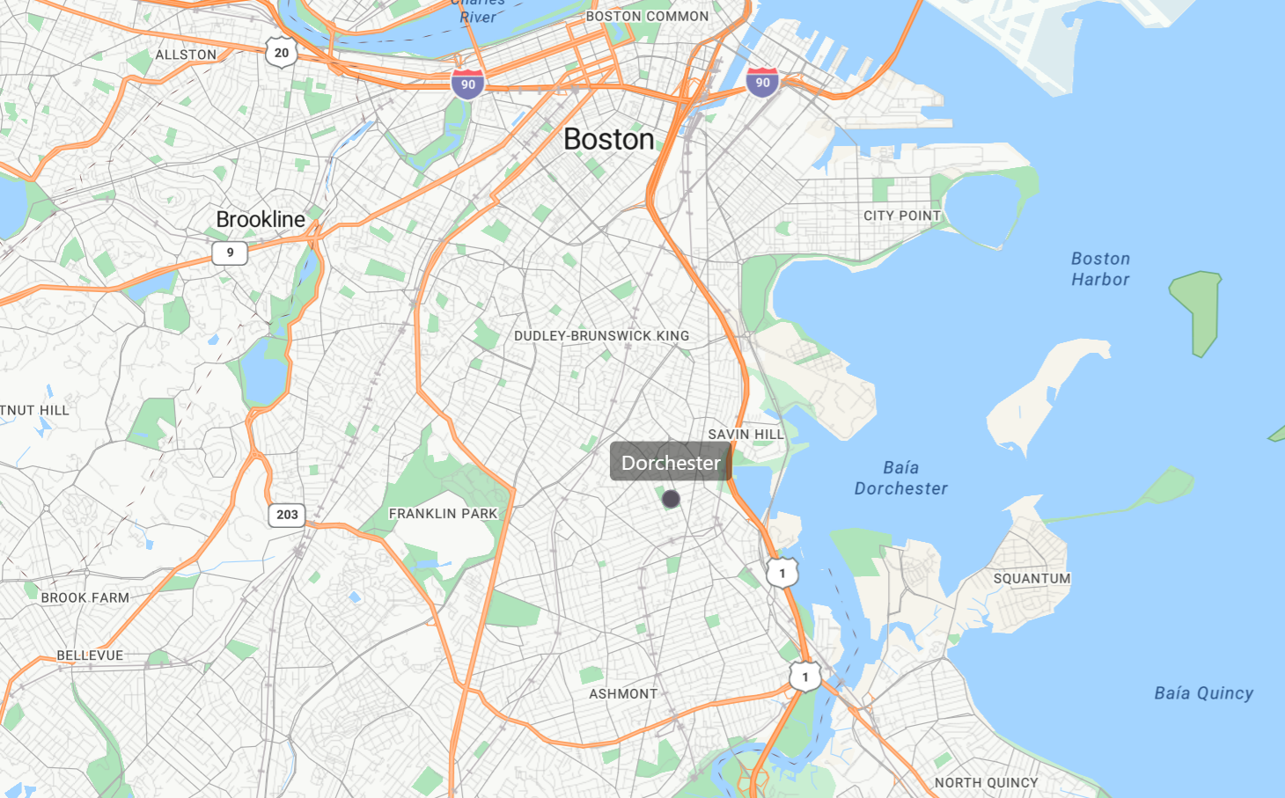

Slide 46
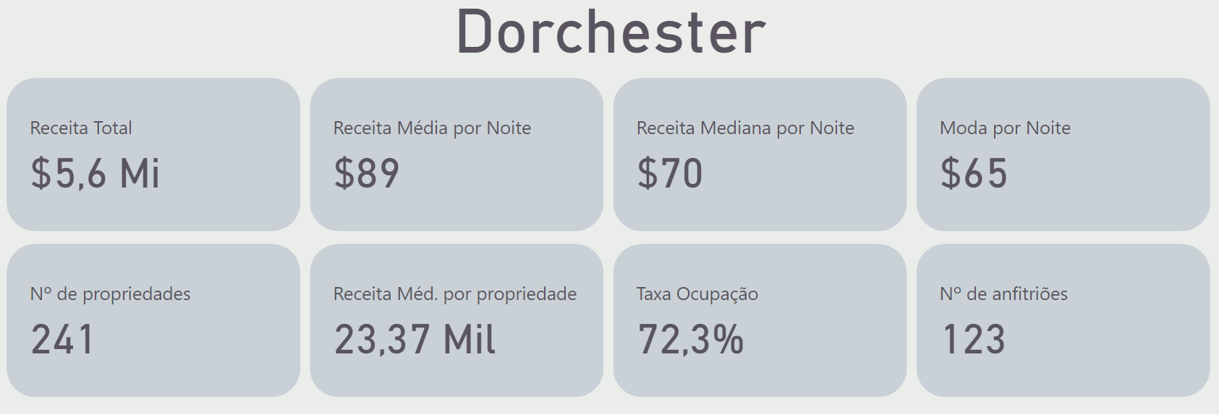
Trabalhar a receita média por noite pode aumentar a receita total.
A taxa de ocupação de 72,3% é impressionante e sugere uma demanda consistente por acomodações.
O tipo de propriedades mais comum são apartamentos de 1 ou 2 quartos e casas com 1 quarto.
Dorchester está passando por revitalização, com projetos de renovação e investimentos em infraestrutura, aumentando a demanda por acomodações na área, predominantemente apartamentos, casas e condomínios. Sua localização estratégica, diversidade étnica e cultural, juntamente com projetos de desenvolvimento em andamento, têm aumentado o interesse na região.
Seu forte desempenho em termos de ocupação, número de avaliações e potencial de crescimento futuro fazem dela uma escolha atraente para investimentos imobiliários.

Slide 47
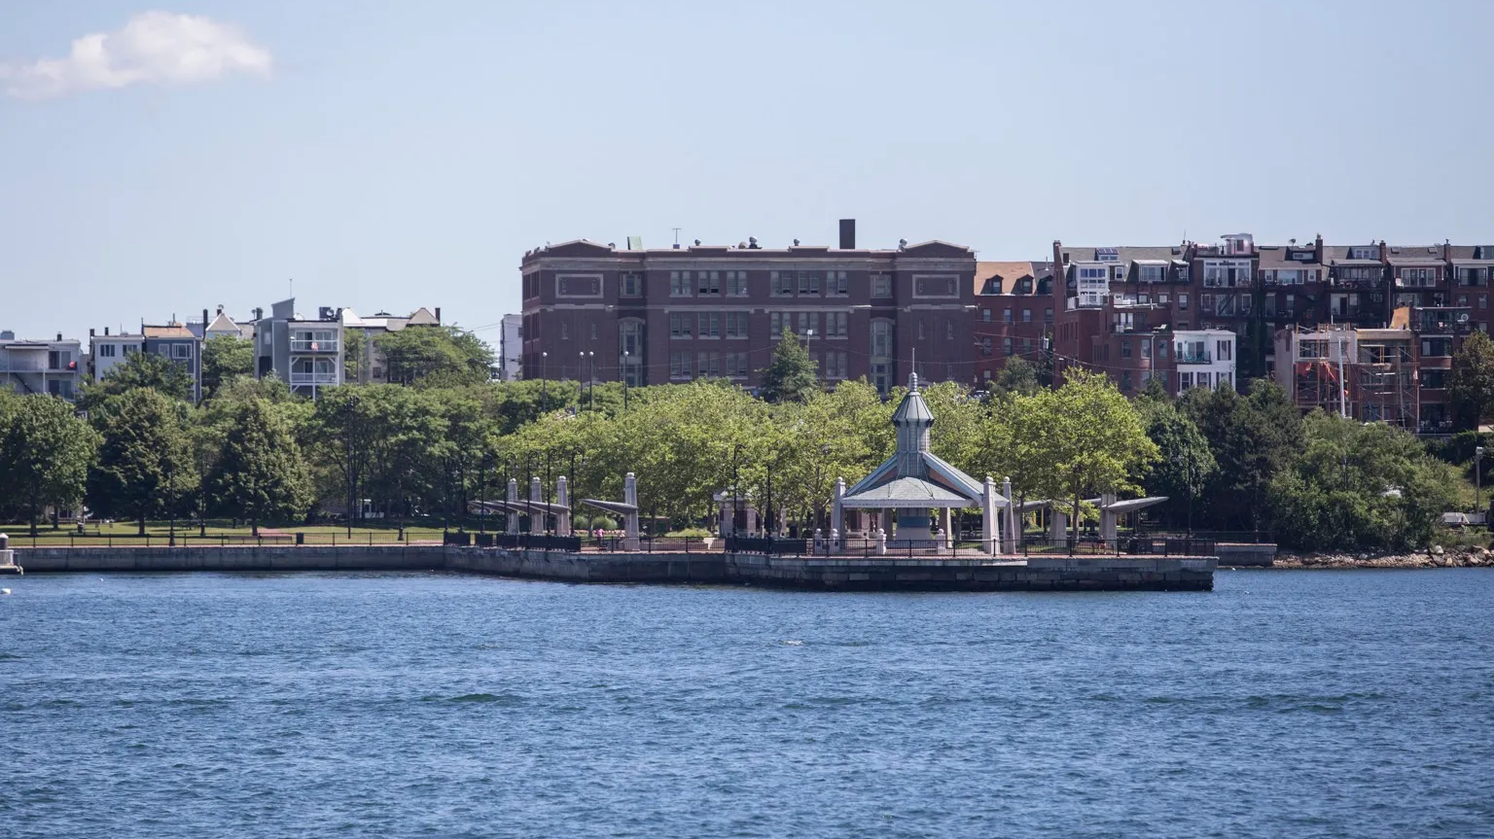
East Boston

Slide 48
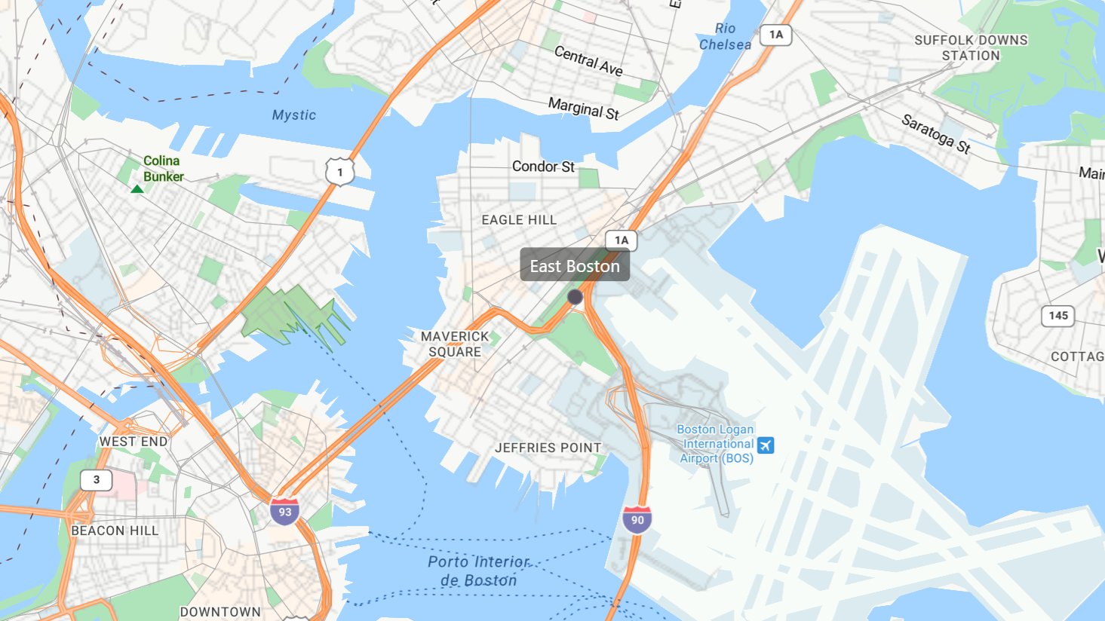

Slide 49
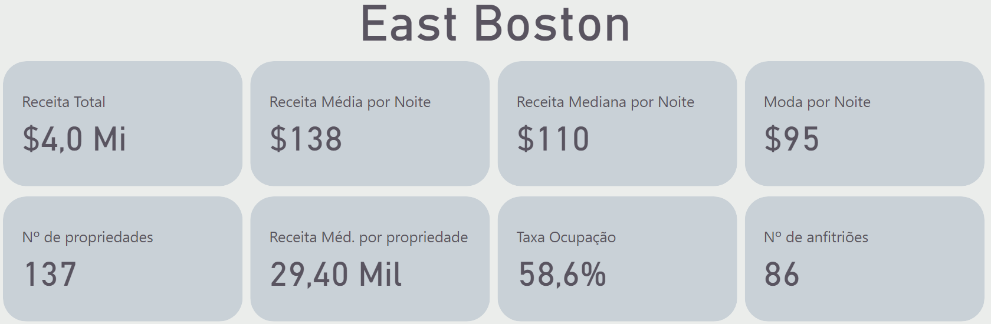
Boa receita total e valor médio por noite pode ser trabalhado para aumentar ainda mais a receita.
A taxa de ocupação de 58,6% é positiva e indica uma demanda consistente por acomodações.
A maioria das propriedades são apartamentos com 1 e 2 quartos, casas e condomínios.
East Boston é um dos bairros mais promissores de Boston devido à sua localização à beira-mar e acesso conveniente ao centro da cidade. O bairro passou por revitalização significativa, incluindo desenvolvimento de novos complexos residenciais e espaços de varejo. A expansão do Aeroporto Internacional Logan impulsiona ainda mais o interesse imobiliário na região, tornando-a atraente para investidores em busca de oportunidades de crescimento.
Seu desempenho sólido em termos de receita, taxa de ocupação e número de avaliações, combinado com seu potencial de crescimento futuro, faz dela uma escolha atraente para investidores que buscam oportunidades no mercado imobiliário de Boston.

Slide 50
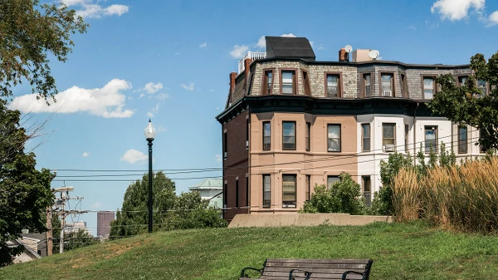
Roxbury

Slide 51
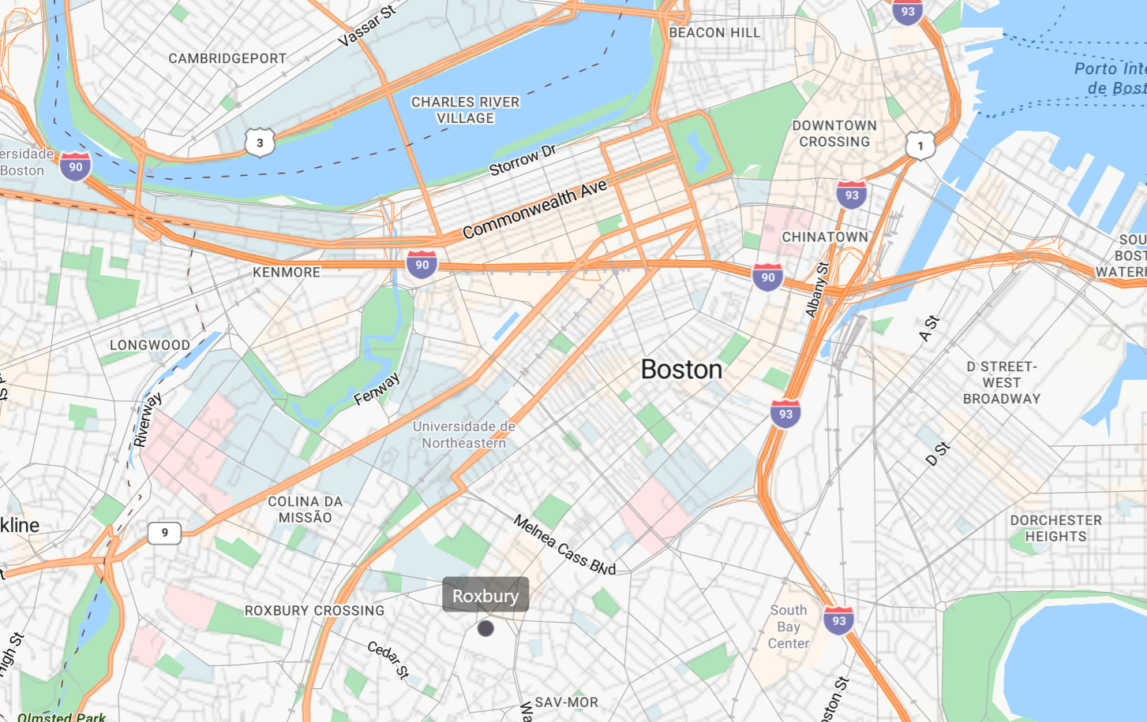

Slide 52
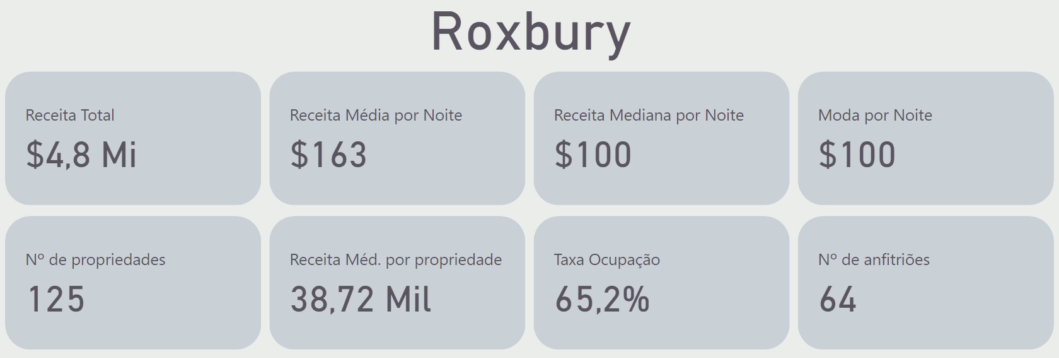
Roxbury mostra uma receita total significativa de $4,8 Mi, indicando uma demanda estável por acomodações na área. A receita média por noite de $163 também é razoável.
A taxa de ocupação de 65,2% é positiva e sugere uma demanda consistente por acomodações. Pode ser trabalhar melhor com o valor médio por noite, tendo um potencial de aumento de preço cobrado.
A maioria das propriedades são apartamentos e casas.
Roxbury é considerado o coração da cultura negra em Boston e tem passado por revitalização, deixando de ser considerado um subúrbio perigoso.
Com uma comunidade culturalmente rica e ambiente diversificado, o bairro tem visto aumento no interesse devido a investimentos em infraestrutura e mercado imobiliário em evolução, oferecendo atrativos para compradores e investidores em busca de valorização e crescimento futuro.

Slide 53
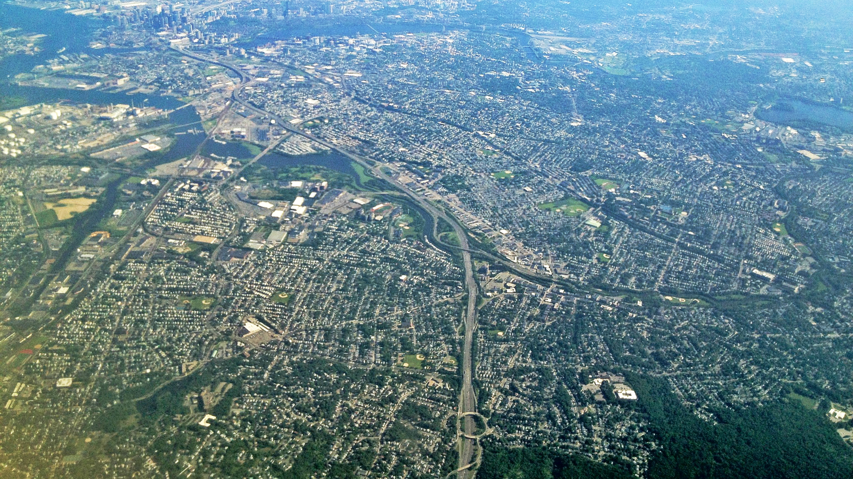
Recomendações finais

Slide 54
Recomendações Finais
Algumas recomendações finais:
As melhores propriedades para se adquirir são apartamentos com 1 ou 2 quartos que tem o valor de compra menor e também menor valor de manutenção, seguido por casas de também 1 ou 2 quartos, e por último casas de condomínio.
Dependendo do período do ano, aumentar ou diminuir os preços por noite pode ajudar a manter a receita total dentro do esperado para cada período.
É importante escolher áreas que tenham bom retorno de receita total, mas também com o valor médio por noite, a quantidade de propriedades já existentes que estão sendo alugadas, o que demonstra a demanda por hóspedes dessa região, além da localização não muito afastada do centro, facilidade de acesso ao transporte público. Dependendo da regra de negócio para investimento, essas são as recomendações nos seguintes casos:
As top 3 áreas com maior receita gerada foi Back Bay, South End e Fenway.
As top 3 áreas considerando a maior receita média por noite, maior receita média por propriedade e menor número de propriedades, removendo outliers e considerando que estão próximo ao centro da cidade, foram West End, Bay Vilage e Chinatown.
As 3 tops áreas com crescimento futuro foram Dorchester, East Boston e Roxbury.
Algumas recomendações para os anfitriões é diversificar propriedades em várias áreas, gestão eficiente pode gerar uma receita significativa com um número baixo de propriedades, o número de reservas é crucial para geração de receita, ajustar os preços conforme a demanda e responder os possíveis hospedes se possível dentro de 1 hora ou dentro de poucas horas.
Lembrando que Boston é uma excelente oportunidade de ter retorno em investimentos em aluguel de propriedades por causa que é uma cidade que tem uma variedade de eventos durante o ano, esportivos, acadêmicos, pontos históricos e ainda possui belezas naturais como suas muitas ilhas.

Slide 55
Referências
Algumas referências de curiosidades e notícias sobre Boston.
https://guia.melhoresdestinos.com.br/pontos-turisticos-de-boston-160-1796-p.html
https://www.queroviajarmais.com/pontos-turisticos-de-boston/
https://turistaprofissional.com/as-principais-atracoes-turisticas-de-boston/
https://www.hellotickets.com.br/estados-unidos/boston/outono/sc-30-3218
https://guia.melhoresdestinos.com.br/quando-ir-a-boston-160-1797-p.html
https://pt.wikipedia.org/wiki/Boston
https://www.meetboston.com/press-room/statistics-and-reports/
https://www.meetboston.com/press-room/statistics-and-reports/hotel-openings-and-statistics/
https://www.meetboston.com/press-room/statistics-and-reports/overseas-visitation/
https://boston-tourism-made-easy.com/boston-tourism-statistics/
https://www.kayak.com.br/Boston.25588.guide
https://worditout.com/
https://www.bbc.com/portuguese/37398465
https://g1.globo.com/mundo/noticia/2016/09/segundo-explosivo-encontrado-em-nova-york-era-semelhante-ao-do-atentado-a-maratona-de-boston.html
https://www.ie.com.br/intercambio/bairros-boston/
https://medium.com/@roteiroserelatos/guia-de-boston-bairro-a-bairro-d7eec5381497
https://chat.openai.com/
https://gemini.google.com/app

Slide 56


OBRIGADO
James Levi Ittner
jamesleviittner@gmail.com
https://www.linkedin.com/in/james-ittner-data/

